Slide 1
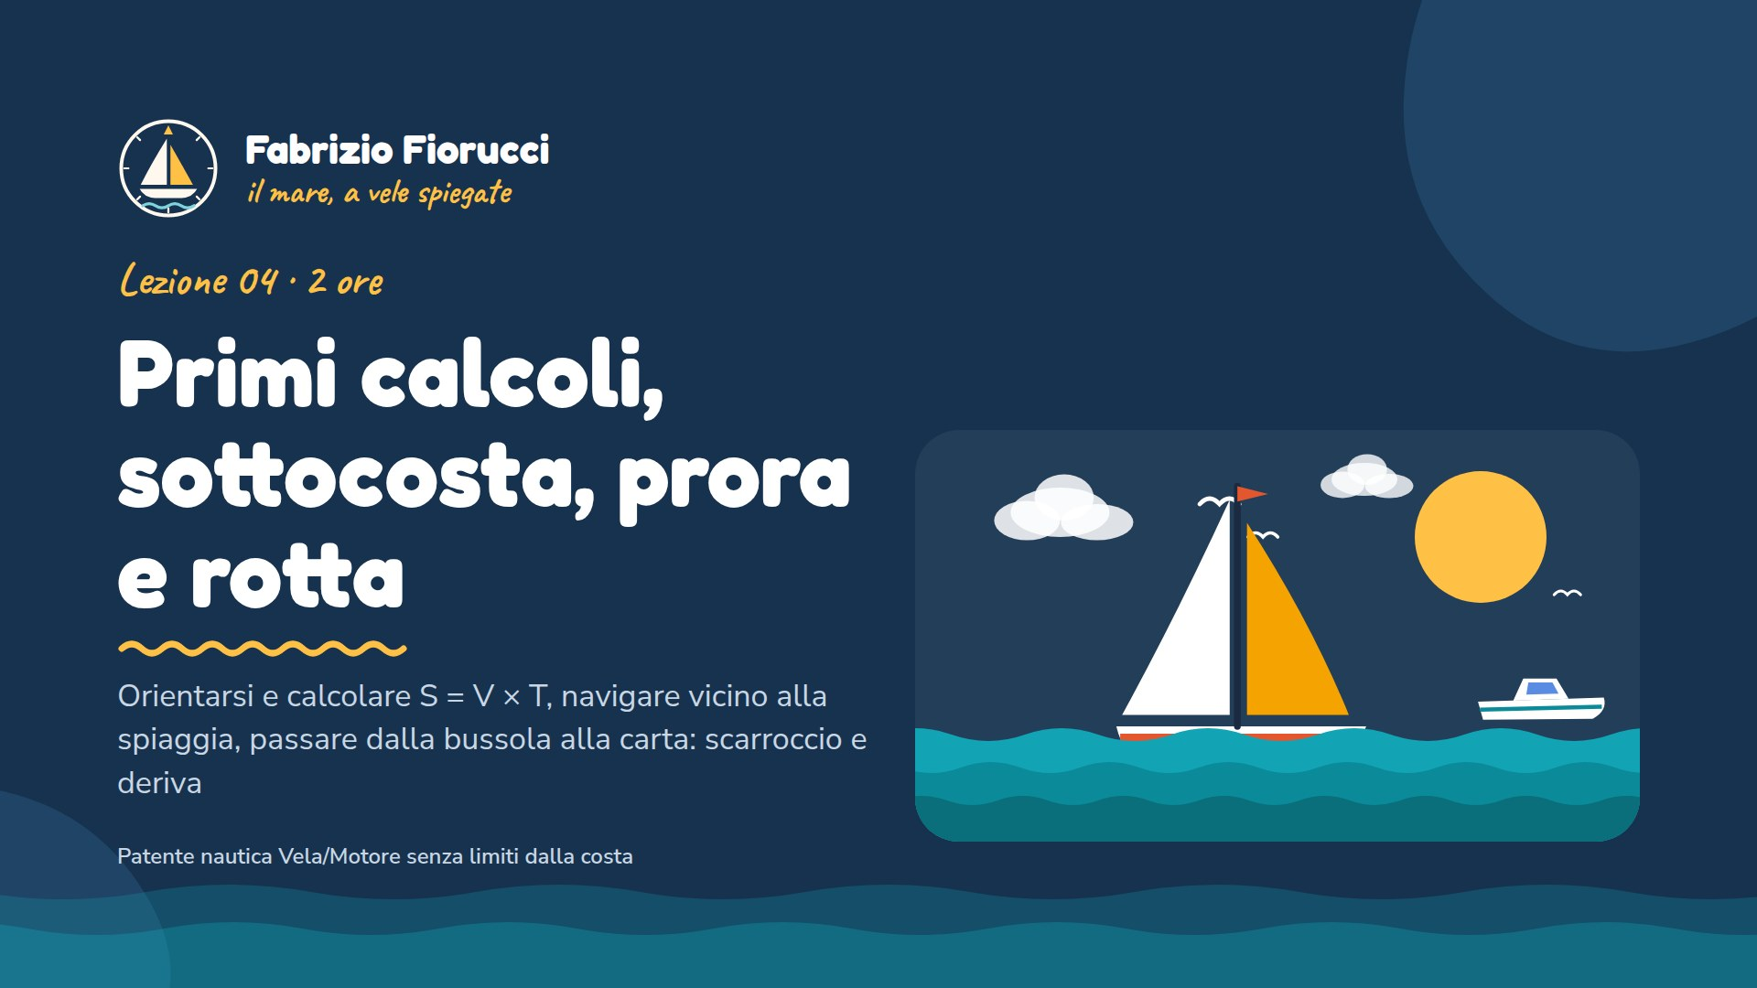
Notes:
Lezione 4. Capitoli del programma della scuola: Carteggio (primi calcoli: navigazione stimata, miglia, velocità, carburante; prora e rotta, scarroccio, deriva, declinazione, deviazione). Aggiunta dall'All. A: condotta sottocosta, limiti di velocità, balneazione e corridoi di lancio (punto 4a). Materia 7 per rosa dei venti, strumenti, bussola e conversioni. Gli ultimi 45 minuti sono una raccolta di quiz ufficiali. Attracchi, ormeggi e ancoraggi sono nella lezione 3.

Slide 2
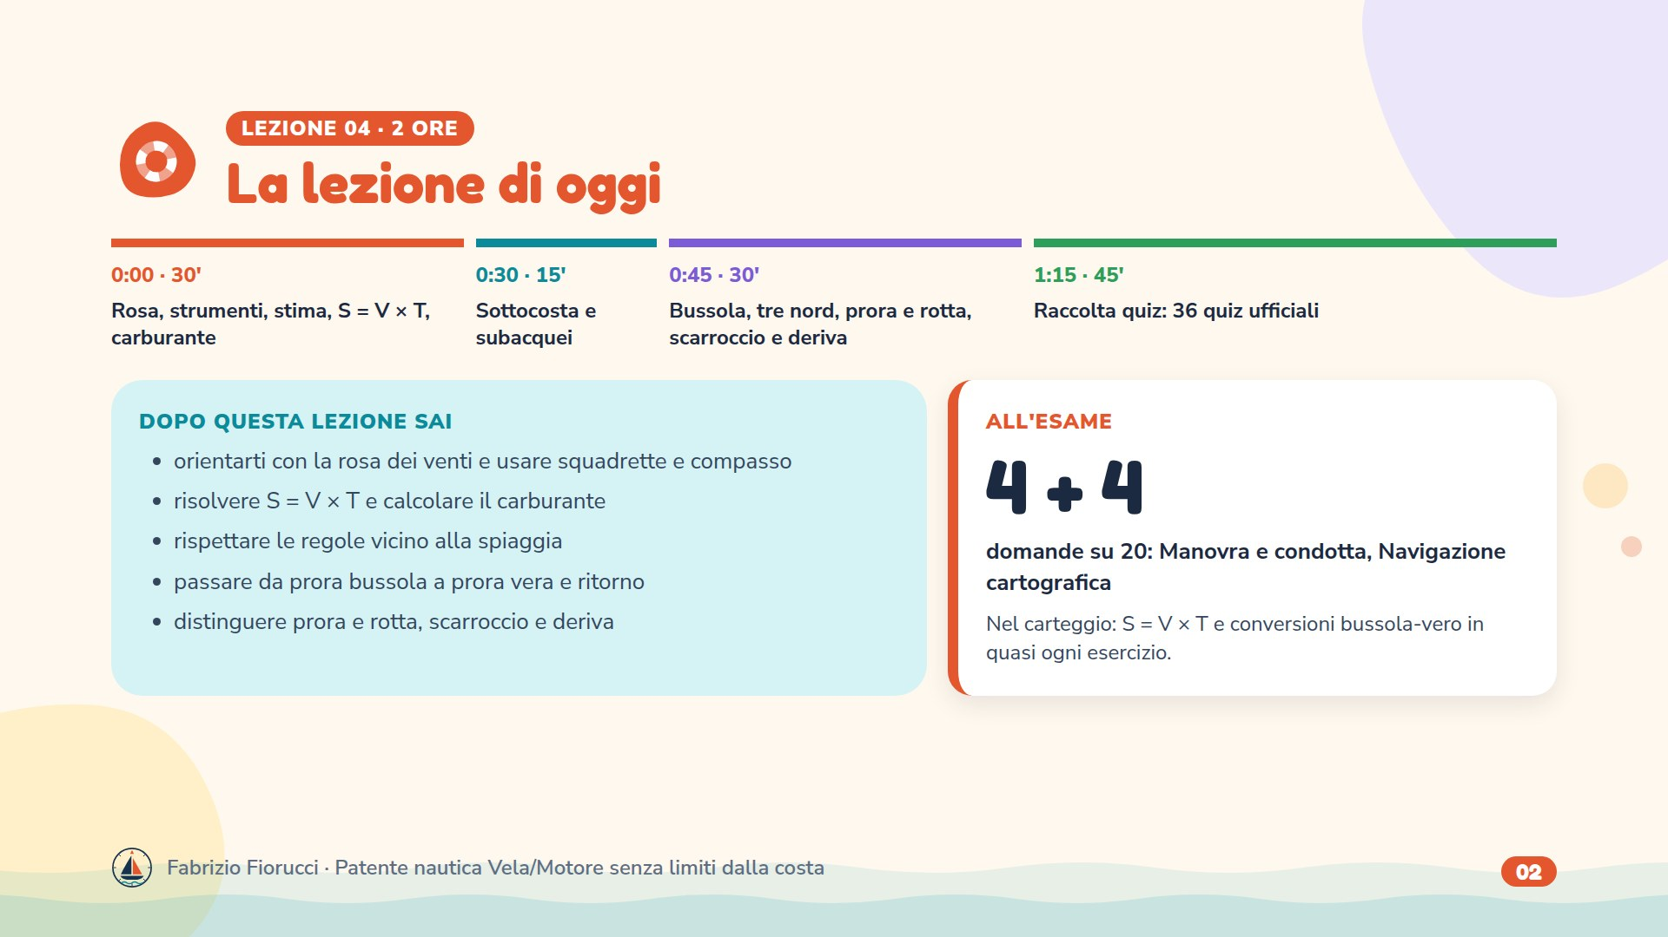
Notes:
Tre capitoli di teoria in 75 minuti, con 2 quiz di verifica dopo i calcoli, dopo il sottocosta, dopo le conversioni di bussola e alla fine: andare spediti sulle slide, il dettaglio è nelle note. Poi 45 minuti di raccolta quiz. Banca DD 131/2022: orientamento e bussola 49 quiz (1.7.4), navigazione stimata 71 (1.7.5), navigazione in prossimità della costa 32 (1.4.2), prora e rotta, scarroccio e deriva 30 (1.7.7).

Slide 3
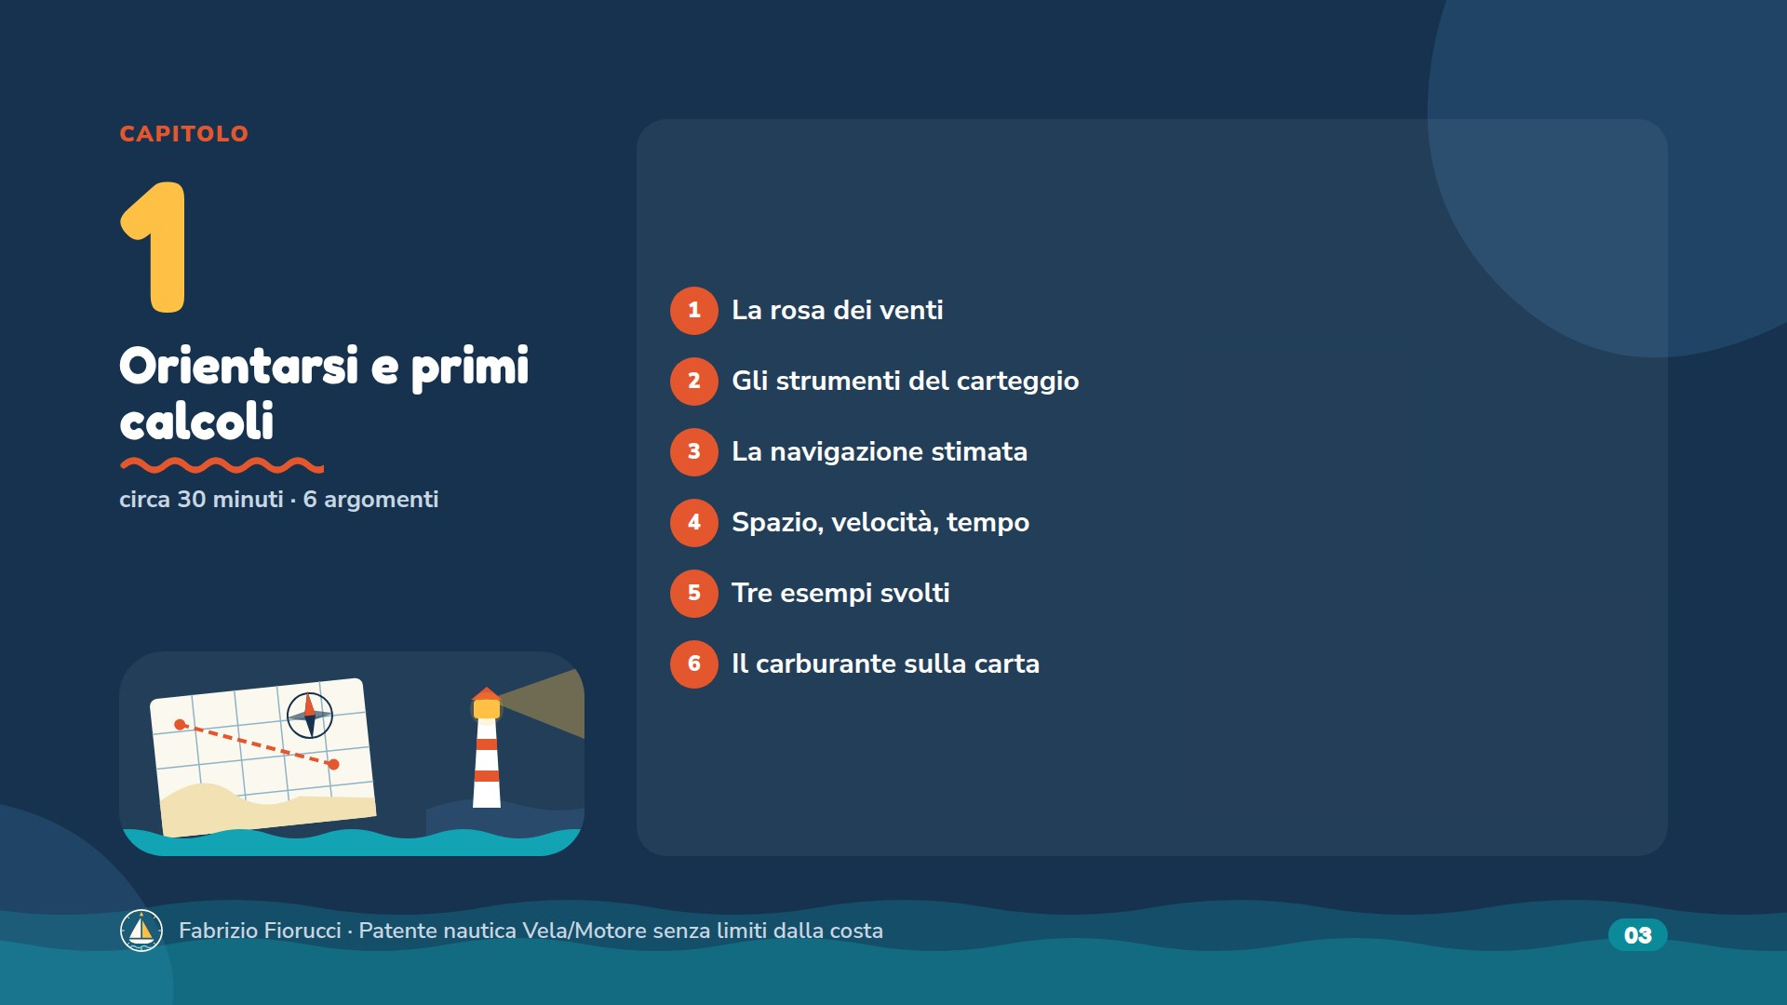
Notes:
Circa 30 minuti, compresa una verifica da 2 quiz alla fine. Andare spediti. Altri quiz nella raccolta finale (quiz 1-5).

Slide 4
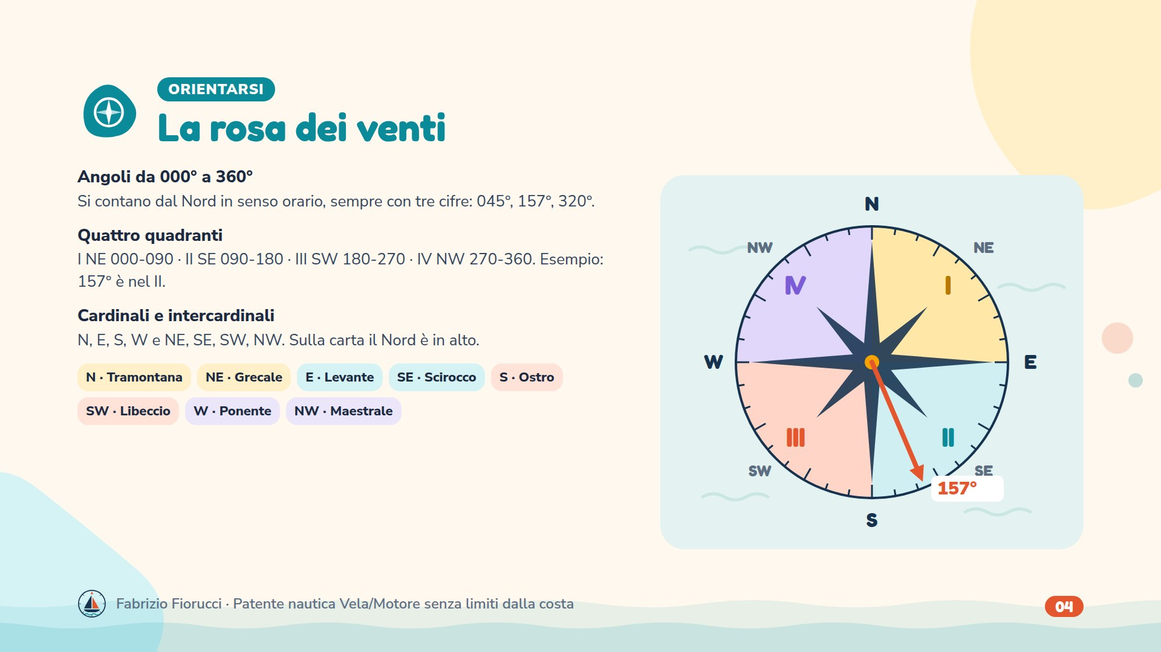
Notes:
Quiz 1.7.4-1, -4, -5, -6, -7 (in quale quadrante: 157° II, 224° III, 320° IV, 038° I, 099° II), -2 e -3 (sulla carta: 048° in alto a destra, 167° in basso a destra, 301° in alto a sinistra, 249° in basso a sinistra), -8 (senso orario), -9, -10, -11 (cardinali e intercardinali). I nomi dei venti tornano in meteorologia (lezione 7) e nel Portolano. Bussola, declinazione e deviazione: più avanti in questa lezione.

Slide 5
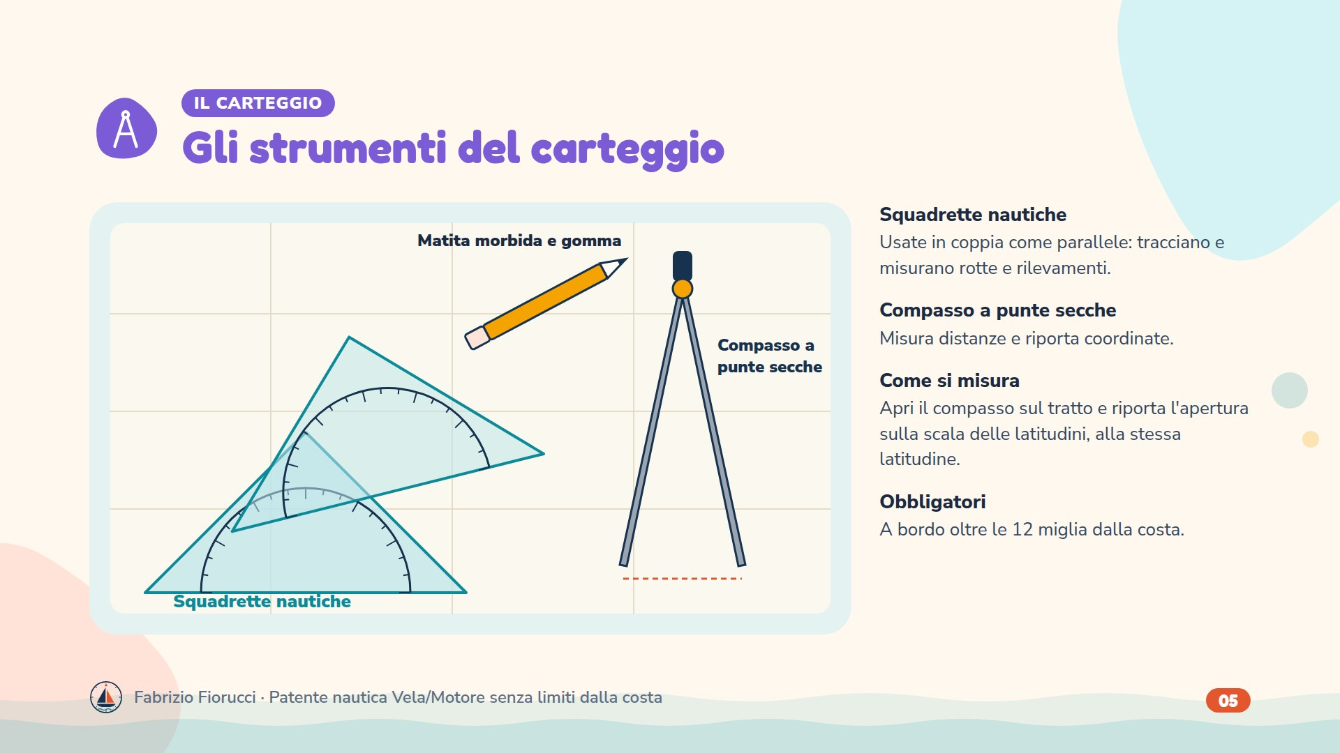
Notes:
Quiz 1.7.5-18 (squadrette e parallele), -19 (compasso: distanze e coordinate), 1.7.2-30 (compasso a punte secche per non rovinare la carta), 1.7.5-33 e -52 (distanza sulla scala delle latitudini, alla stessa latitudine), 1.7.2-37 (misura della distanza), -71 (strumenti obbligatori oltre 12 miglia). Portare in aula squadrette e compasso: da qui in poi ogni lezione ha un po' di carteggio.

Slide 6
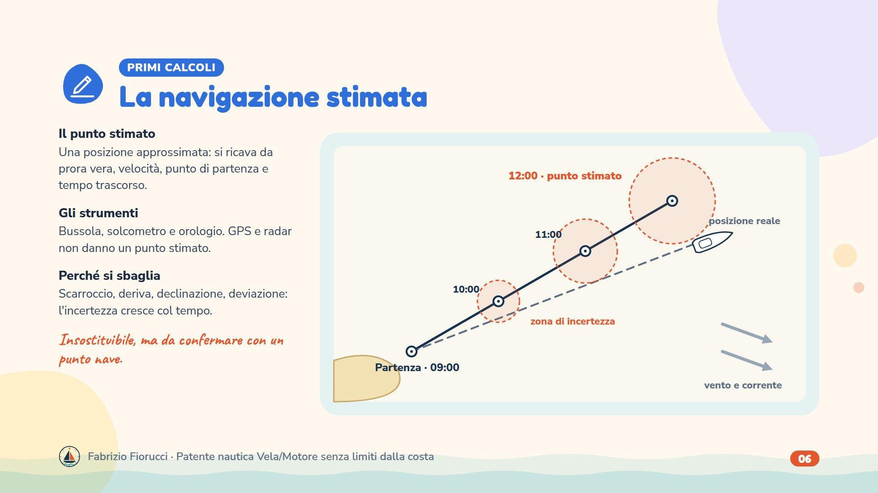
Notes:
Quiz 1.7.5-9 e -28 (punto stimato), -30 (elementi: Pv, velocità, posizione iniziale, tempo), -23 (bussola, solcometro, orologio), -1 (GPS e radar non danno posizione stimata), -11 e -22 (cause di errore), -3 e -12 (zona di incertezza), -29 (insostituibile ma insufficiente), -36 (punto nave con almeno due luoghi di posizione: lezione 5), -2 e -10 (si risolve graficamente sulla carta di Mercatore).

Slide 7
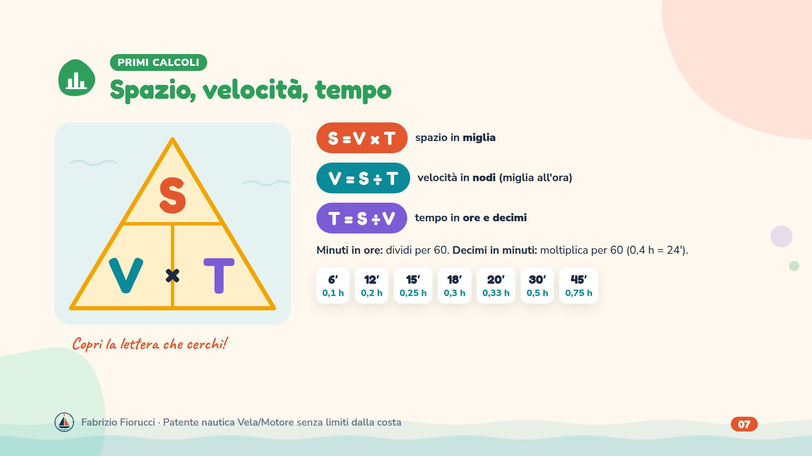
Notes:
Quiz 1.7.5-13, -14, -25, -51 (nodo = un miglio all'ora), -15, -16, -17 (le tre formule), -26 (miglio per le distanze), -35 (ricalcolare a ogni cambio di velocità), -54 (4,4 h = 4 h 24′). Il triangolo è un aiuto per la memoria: coprendo S restano V × T, coprendo V resta S ÷ T, coprendo T resta S ÷ V.

Slide 8
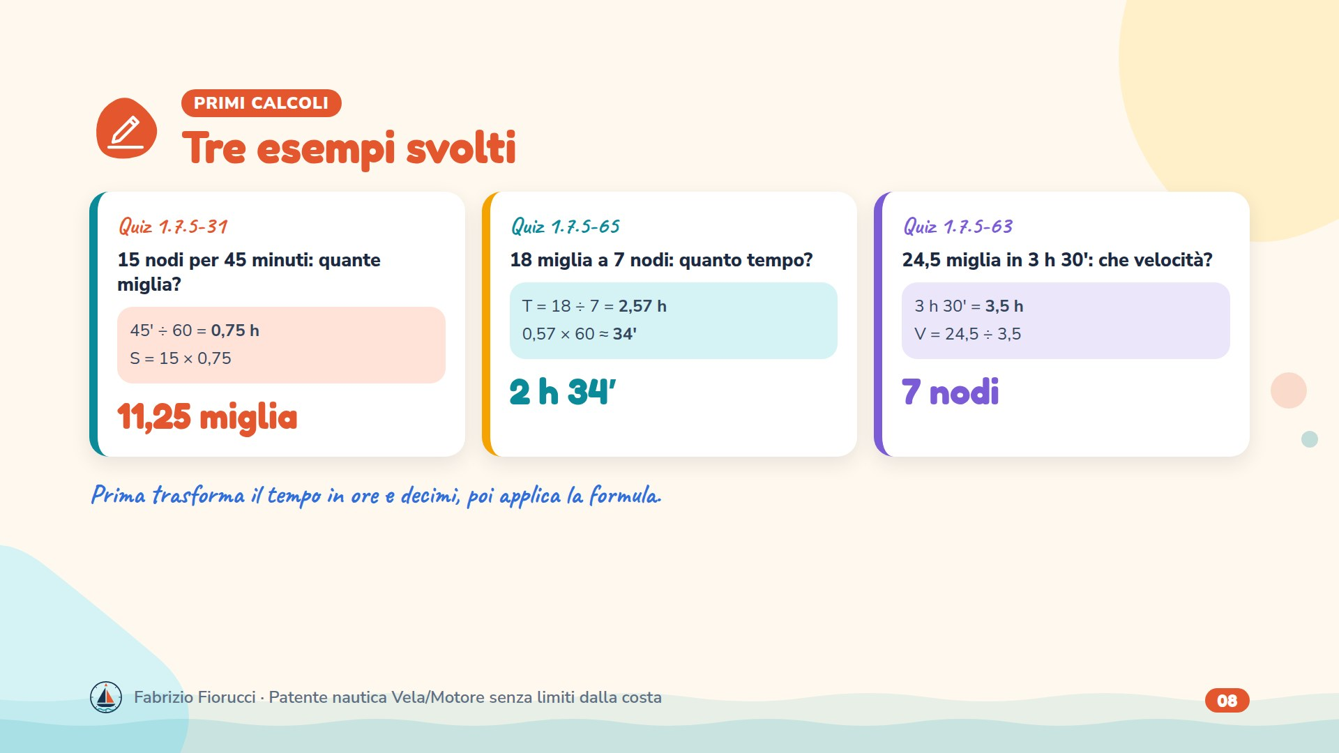
Notes:
Esempi dai quiz ufficiali: 1.7.5-31 (15 kn, 45′ → 11,25 mg), -65 (18 mg, 7 kn → 2 h 34′), -63 (3 h 30′, 24,5 mg → 7 kn; attenzione, nell'elenco il numero 1.7.5-63 compare due volte). Altri da fare alla lavagna: -39 (9 kn, 45′ → 6,75), -41, -44 (19 kn, 9′ → 2,85), -57 (11,6 mg a 6 kn → 1 h 56′), -60 (6 kn, 2 h 45′ → 16,5), -64 (2 h 20′ a 12 kn → 28 mg).

Slide 9
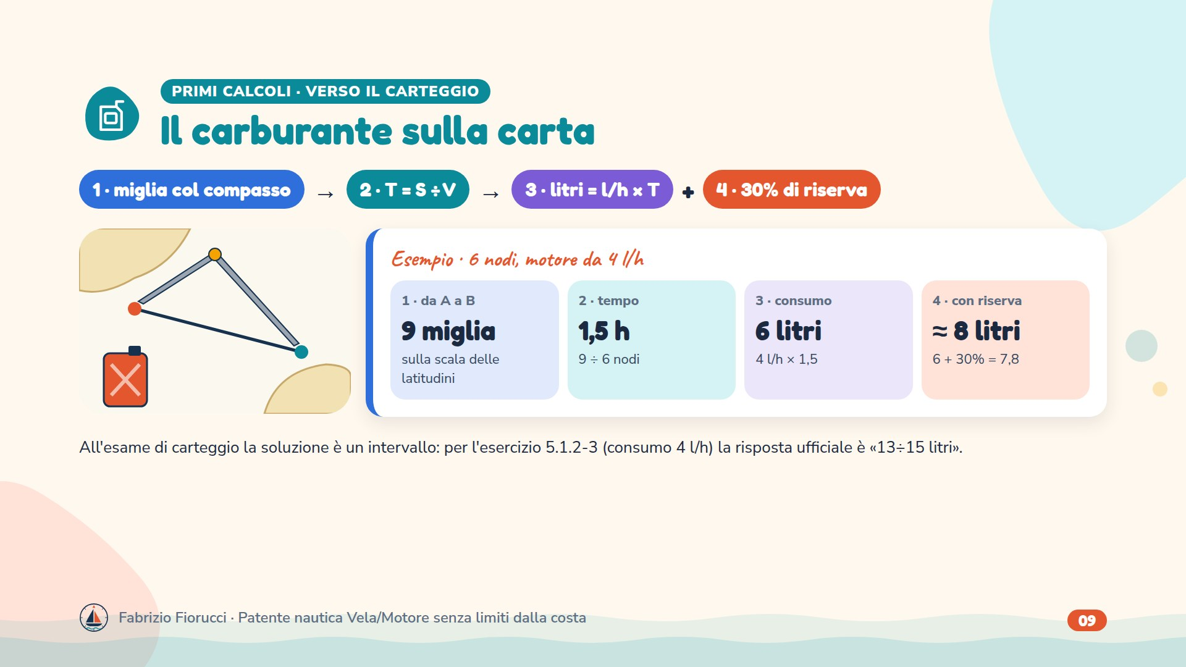
Notes:
Anticipo della lezione 11 (23 esercizi di carburante, famiglie 5.x.2). Stessa regola dei quiz di motori (1.2.3-1: riserva del 30%). Nel carteggio le miglia si misurano sulla carta tra punti noti o calcolati; il tempo si ricava con T = S ÷ V. Tolleranza: le risposte ufficiali danno un intervallo, per es. 5.1.2-1 «29÷31 litri», 5.1.2-2 «19÷21 litri».

Slide 10
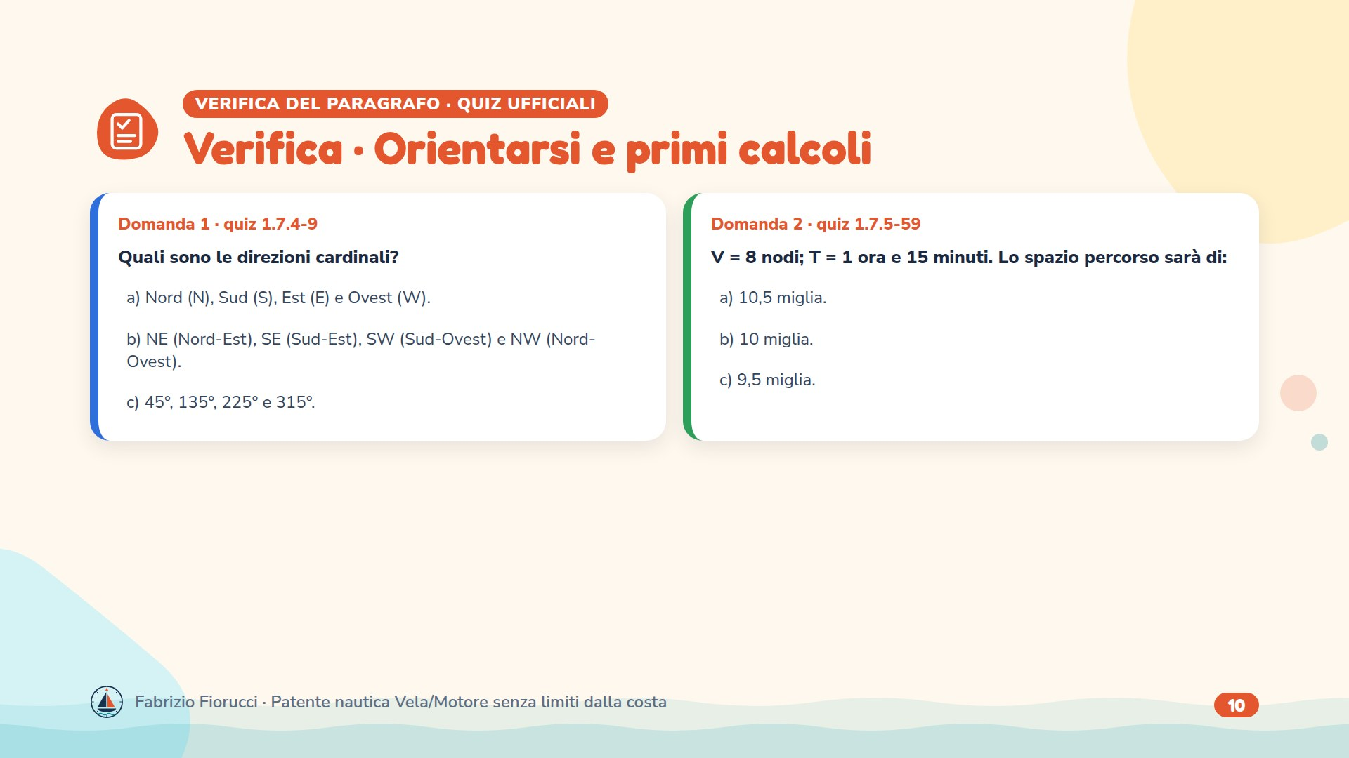
Notes:
Leggere le domande, lasciare un minuto per rispondere, poi passare alla slide con le risposte esatte.

Slide 11
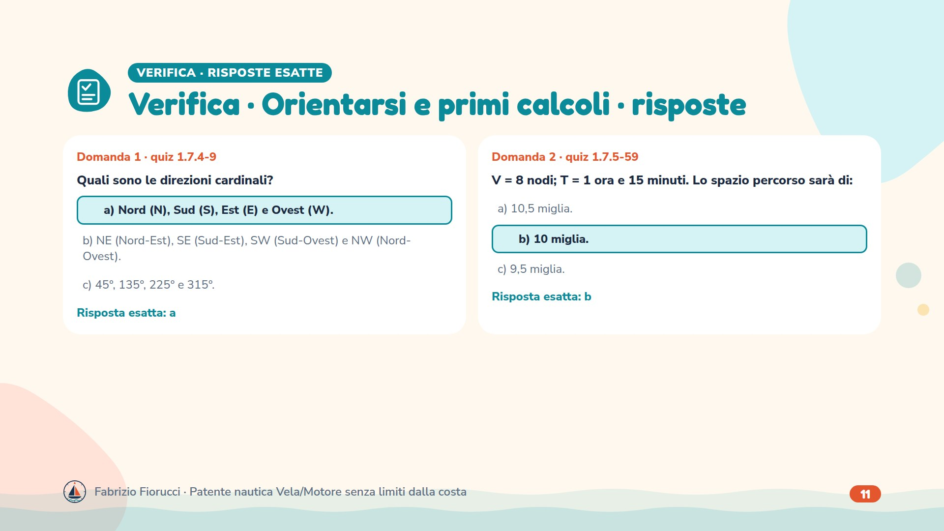
Notes:
Risposte: 1.7.4-9 → a) Nord (N), Sud (S), Est (E) e Ovest (W).; 1.7.5-59 → b) 10 miglia.

Slide 12
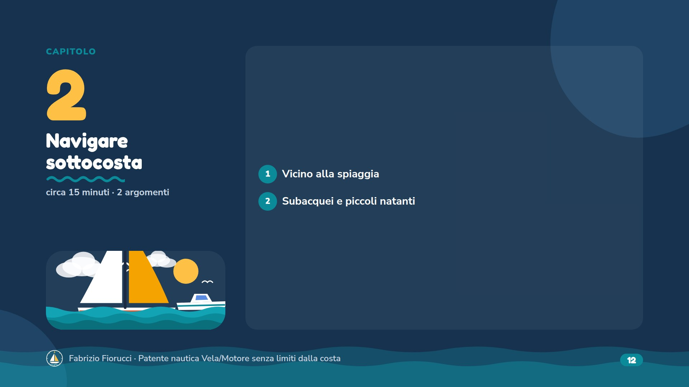
Notes:
Circa 15 minuti, compresa una verifica da 2 quiz. Quiz 6-7 nella raccolta finale.

Slide 13
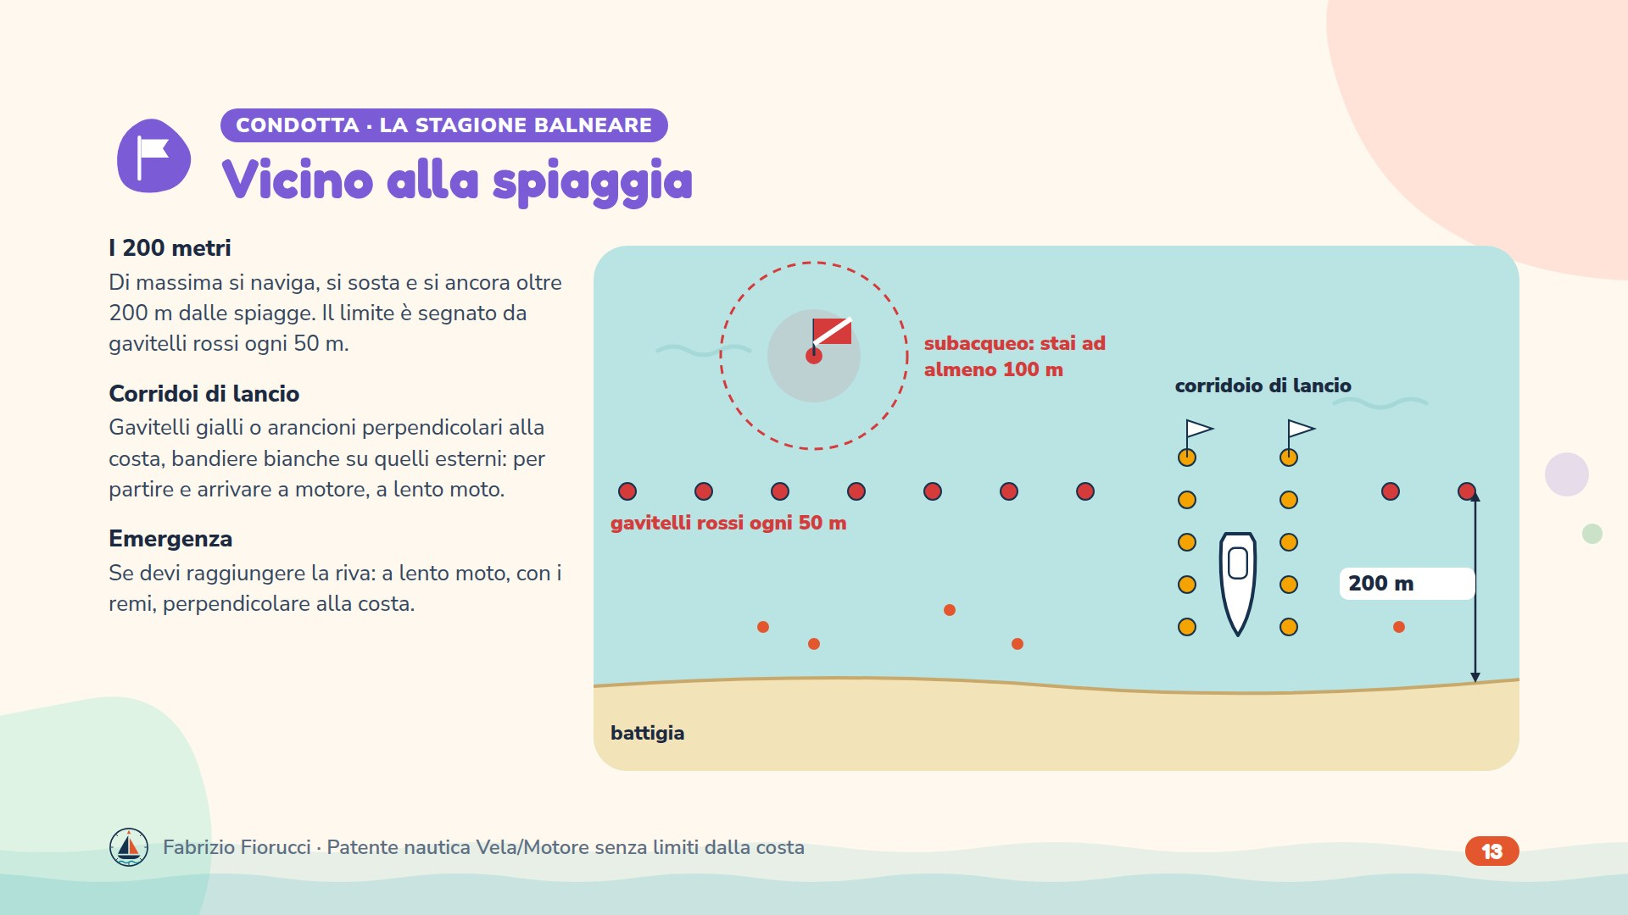
Notes:
Quiz 1.4.2-4 (200 m), -5 (gavitelli rossi ogni 50 m), -6 e -7 (corridoi: gavitelli gialli o arancioni, bandiere bianche sugli esterni), -17 (a cosa servono i corridoi), -11 (emergenza: remi, perpendicolare alla riva), -25 (navigazione a motore interdetta nella fascia riservata alla balneazione), -10 (sanzione da 414 a 2.066 euro per i limiti di velocità). I limiti di velocità e le distanze li fissa l'ordinanza balneare della Capitaneria: leggerla prima di uscire. I quiz 1.4.2-1 e -3 sono oscurati.

Slide 14
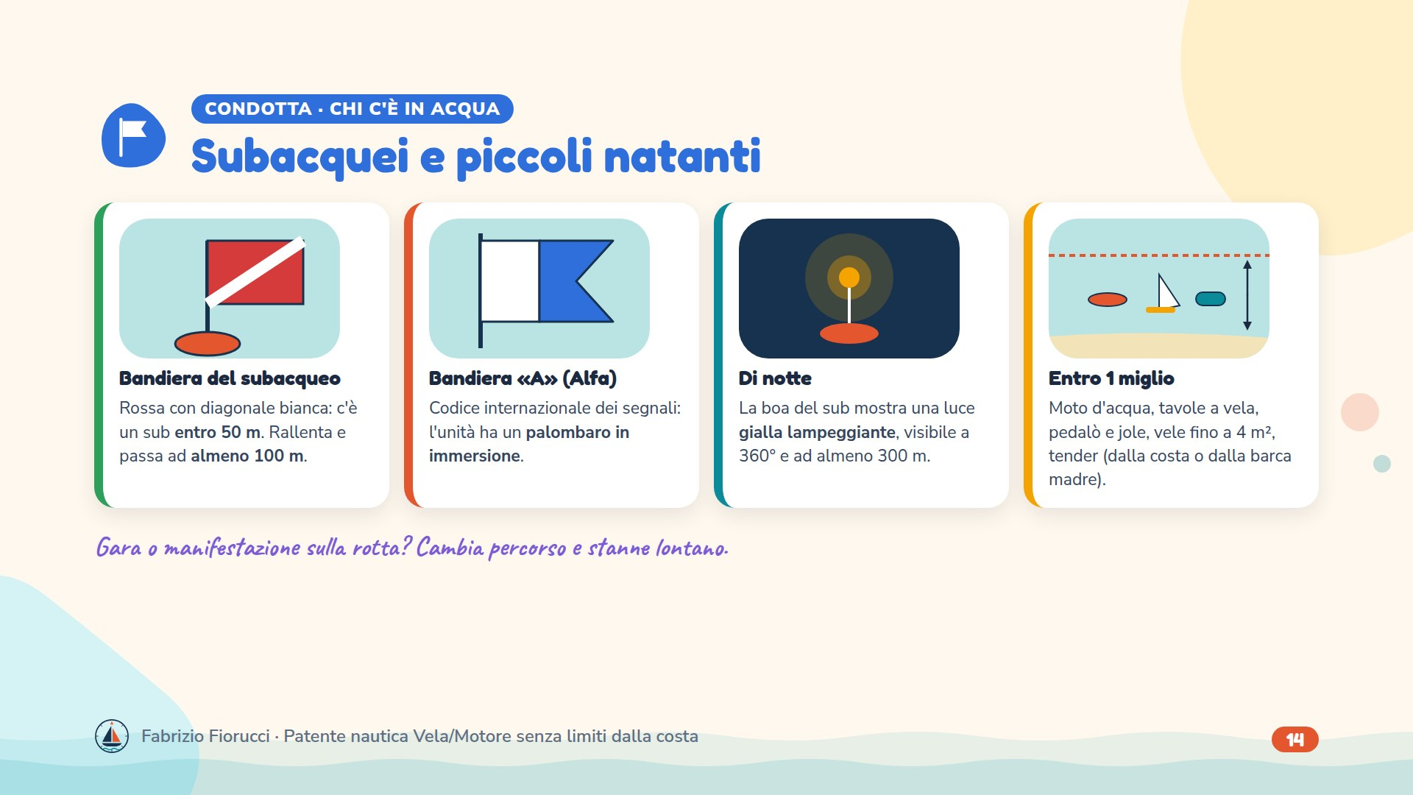
Notes:
Quiz 1.4.2-15 (bandierina rossa con diagonale bianca, sub entro 50 m), -2 e -12 (almeno 100 m, moderando la velocità), -19 (sub a non più di 50 m dalla boa), -8 (unità di appoggio: pallone rosso con bandiera), -14 (bandiera A: palombaro), -9 e -16 (di notte luce gialla lampeggiante, visibile ad almeno 300 m), -20…-24 (entro 1 miglio), -13 (manifestazioni sportive). Pesca: -18 (sportiva consentita entro limiti di cattura), -26 (subacquea oltre 500 m dalle spiagge frequentate), -27 (mai di notte col fucile), -31 (mai con autorespiratori), -30 (100 m dagli impianti fissi), -32 (500 m dai pescatori professionali), -28 e -29 (niente reti a circuizione né pesca professionale).

Slide 15
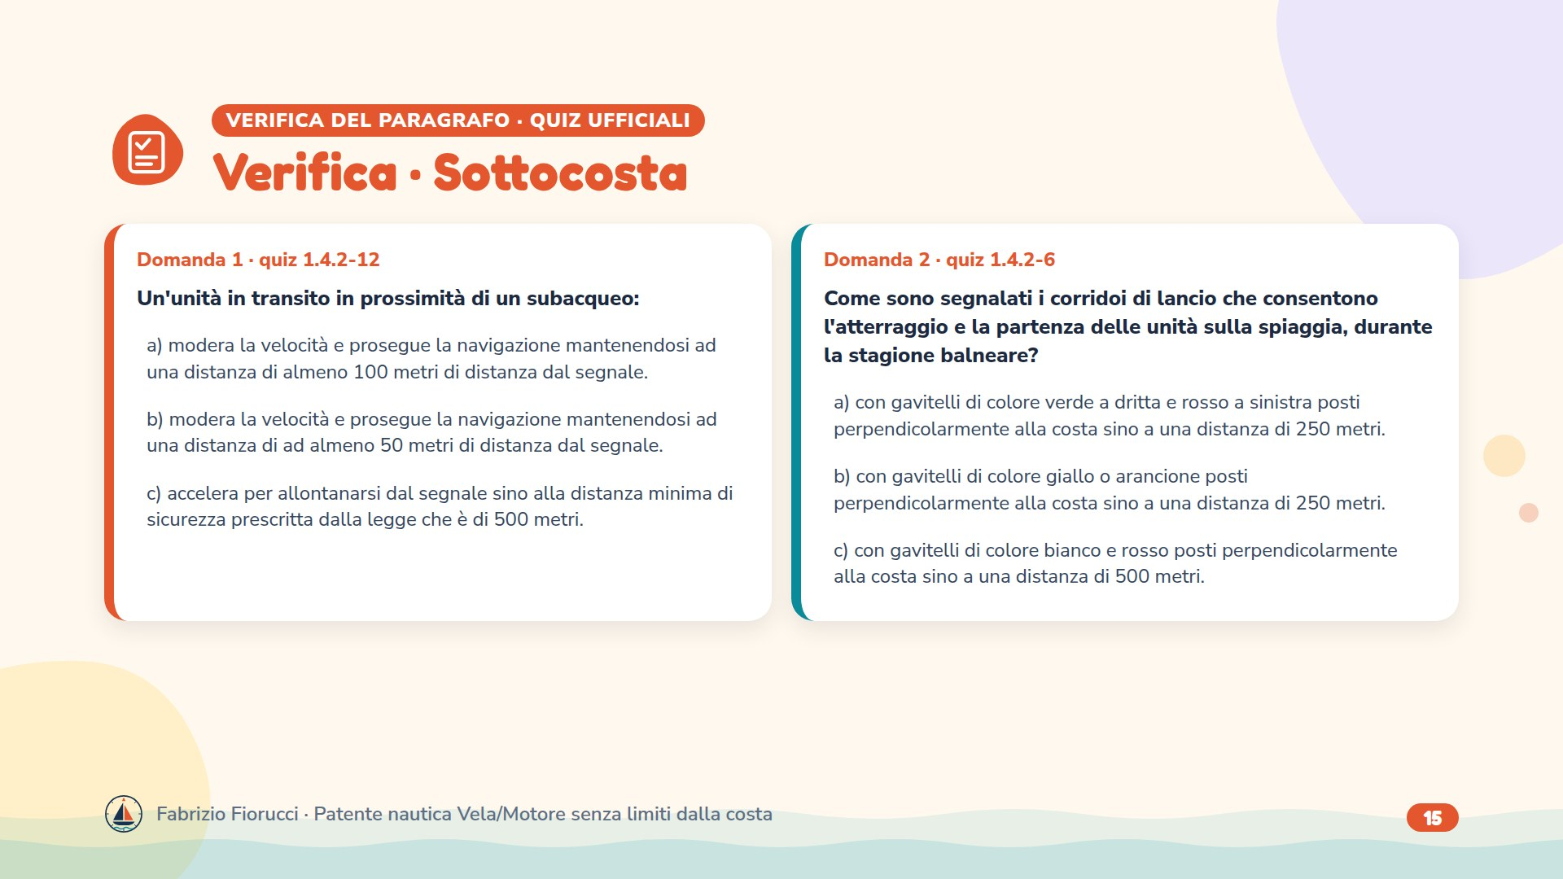
Notes:
Leggere le domande, lasciare un minuto per rispondere, poi passare alla slide con le risposte esatte.

Slide 16
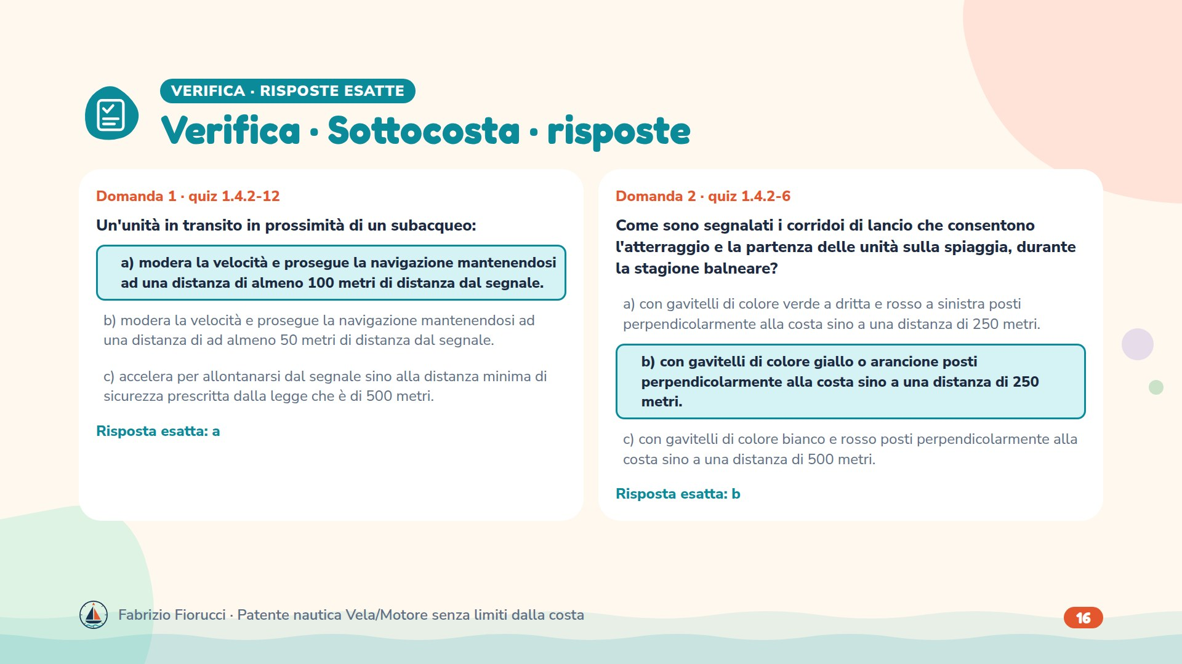
Notes:
Risposte: 1.4.2-12 → a) modera la velocità e prosegue la navigazione mantenendosi ad una distanza di almeno 100 metri di distanza dal segnale.; 1.4.2-6 → b) con gavitelli di colore giallo o arancione posti perpendicolarmente alla costa sino a una distanza di 250 metri.

Slide 17
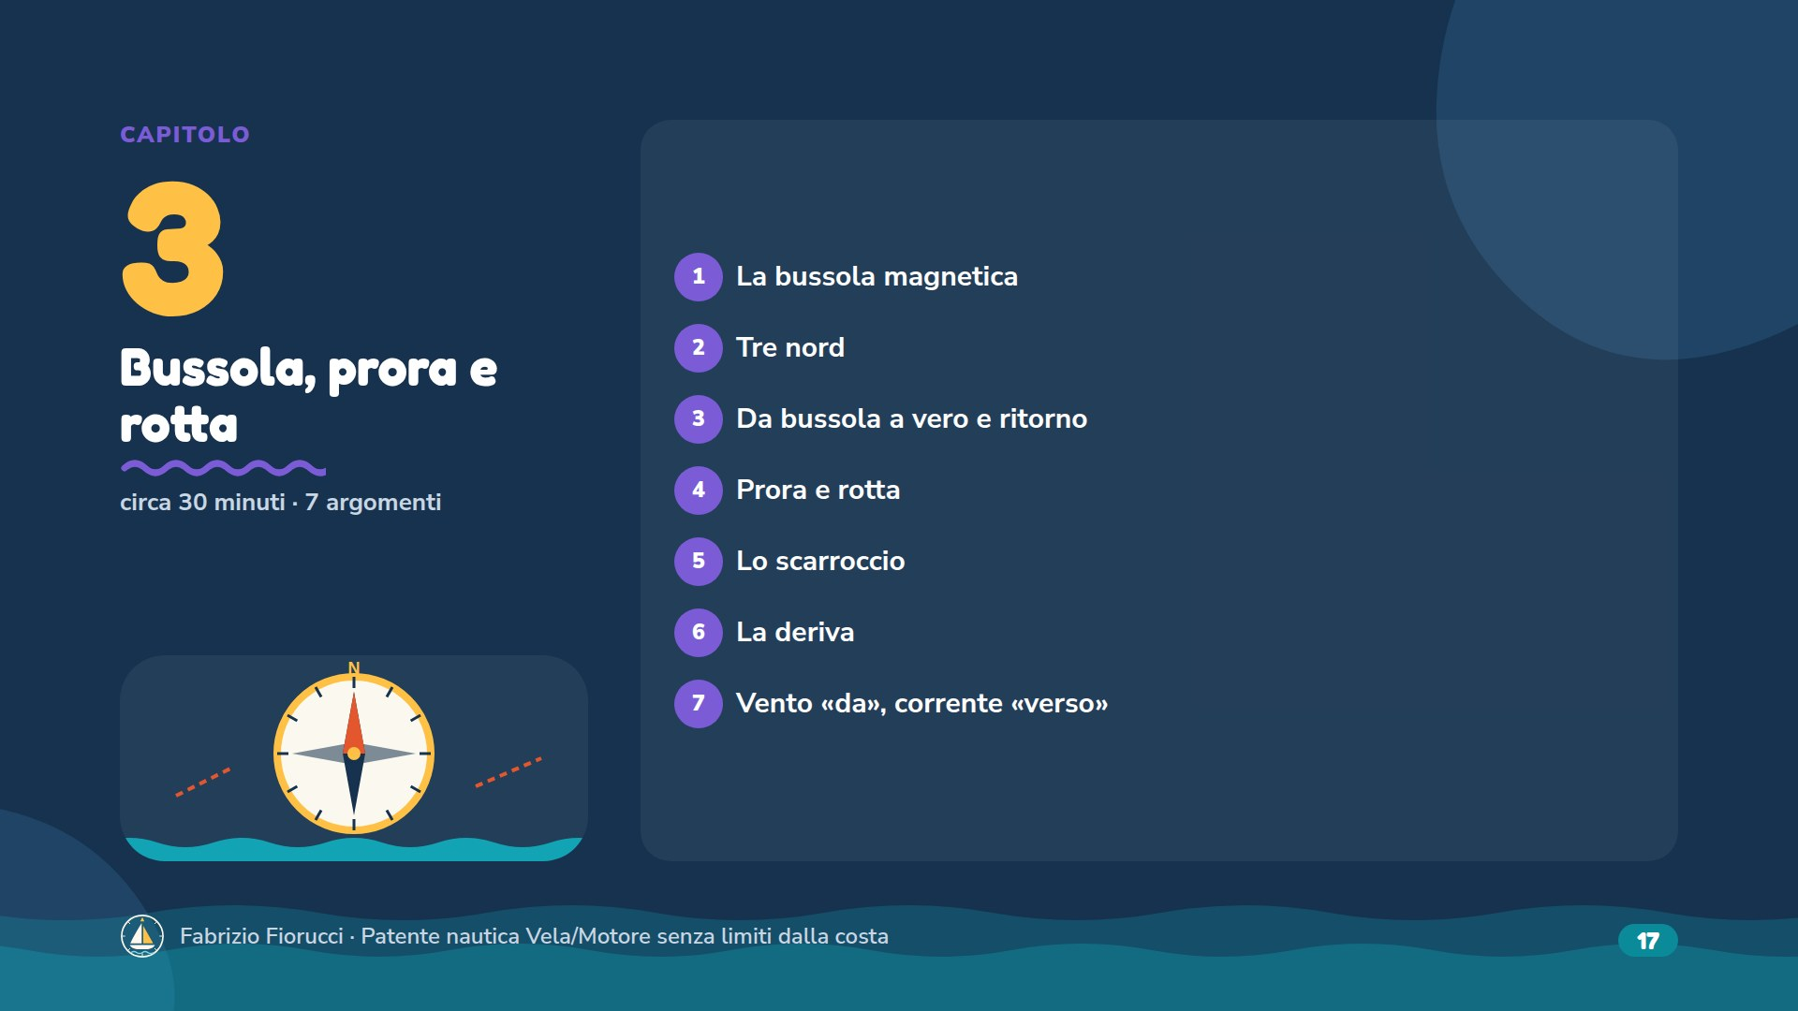
Notes:
Circa 30 minuti, comprese 2 verifiche da 2 quiz (dopo le conversioni e alla fine). Andare spediti. Quiz 8-12 nella raccolta finale.

Slide 18
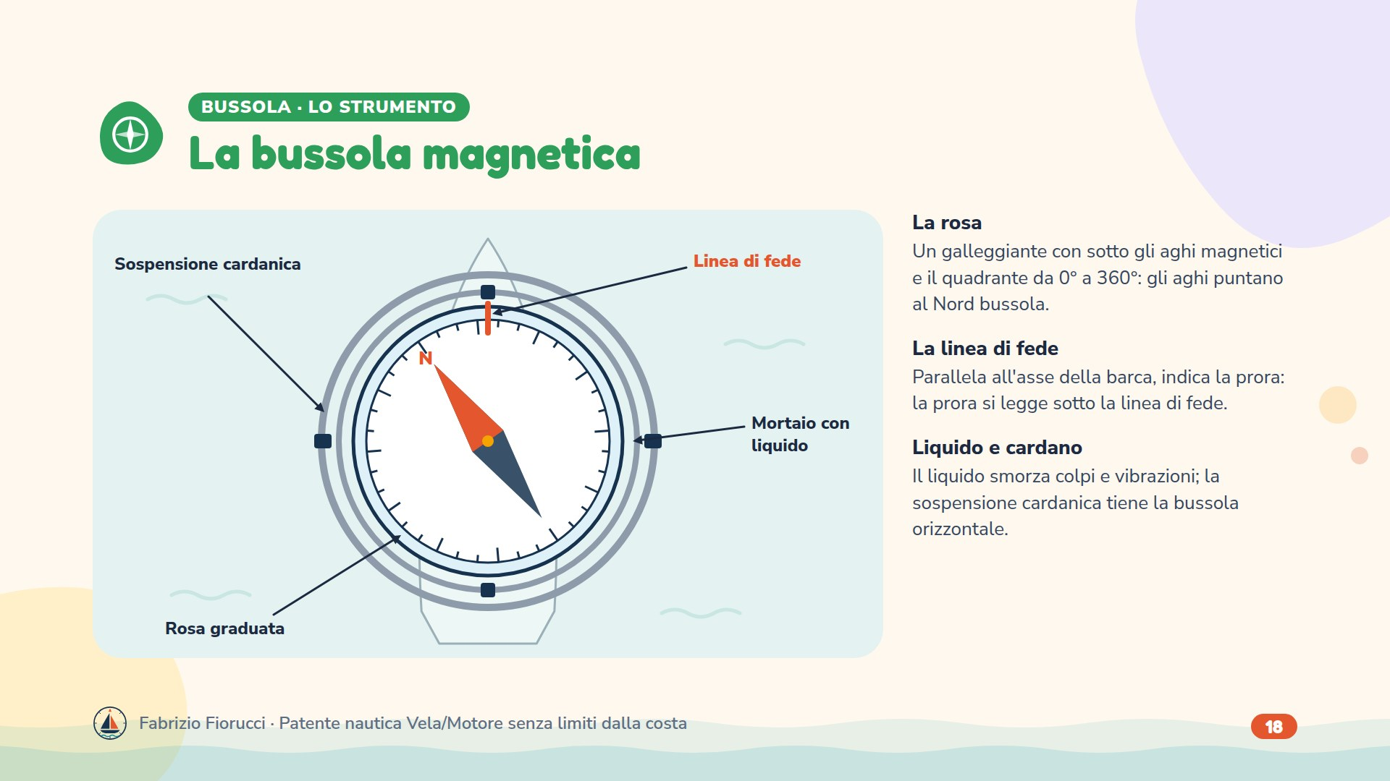
Notes:
Quiz 1.7.4-14 e -29 (rosa ed equipaggio magnetico), -12, -30, -46 (gli aghi puntano al Nord bussola), -33 (rosa da 0 a 360 in senso orario dal Nb), -31, -41, -44, -45 (linea di fede parallela all'asse longitudinale, sotto si legge la prora), -36 (mantiene la prora), -28 (liquido), -49 (sospensione cardanica), -15 (a cosa serve la bussola). Il quiz 1.7.4-13 è oscurato. Nel disegno la barca ha prora bussola di circa 035°.

Slide 19
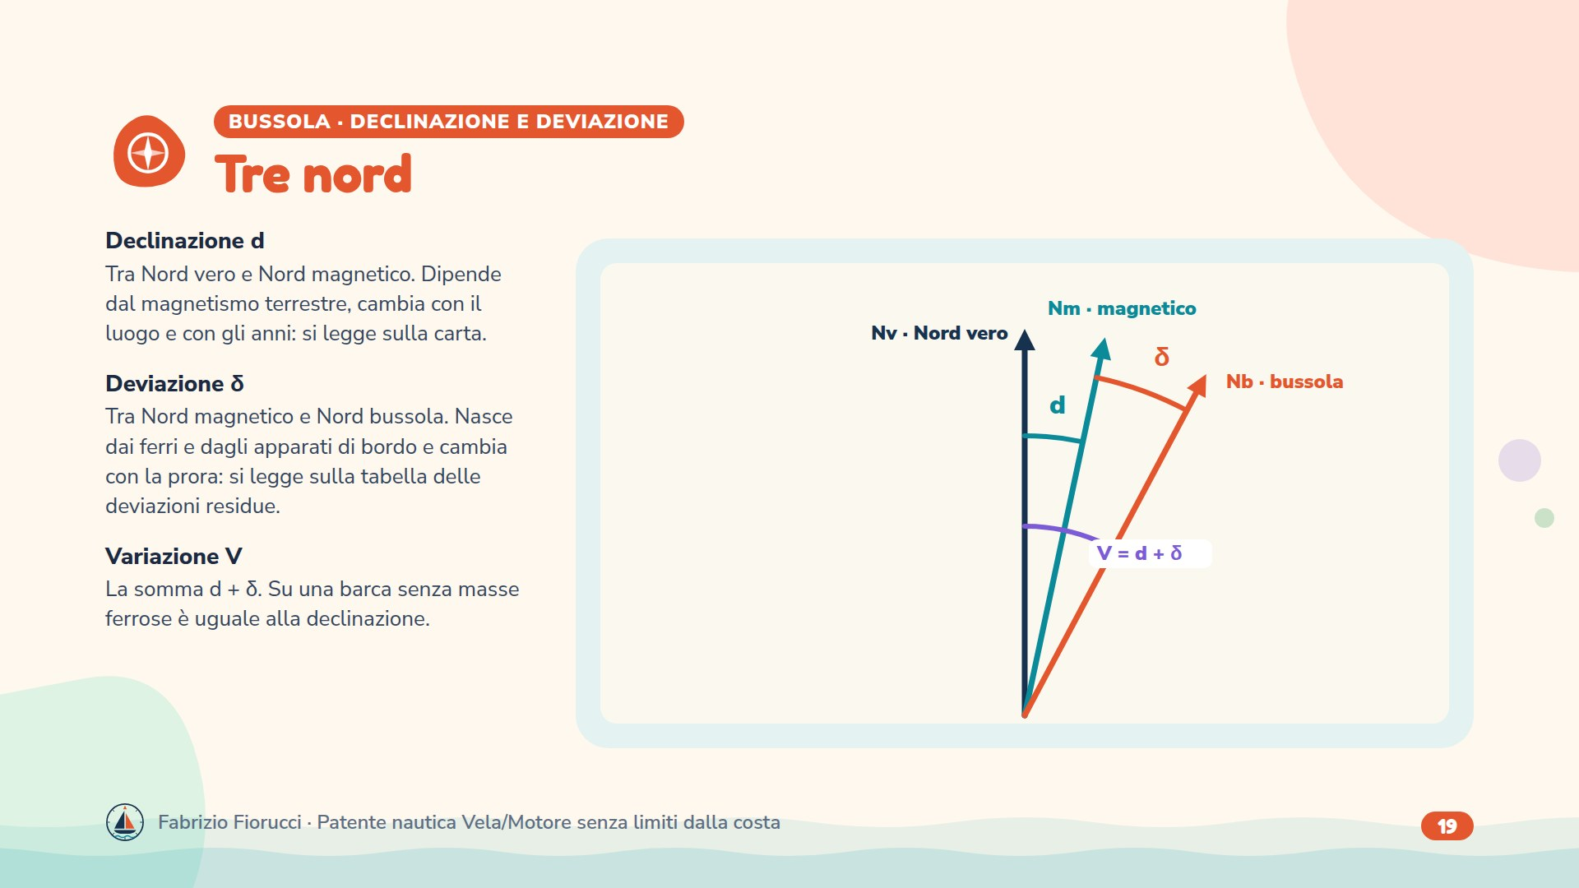
Notes:
Quiz 1.7.4-17 e -21 (declinazione tra Nv e Nm), -19 (deviazione tra Nm e Nb), -18, -25, -32, -39 (declinazione: magnetismo terrestre, varia con luogo e tempo), -22 (si legge sulla carta), -23 (tra 0 e 180 E o W), -34 (Est positiva, Ovest negativa), -26 e -40 (deviazione: ferri duri e dolci, magnetismo di bordo), -42 (varia con la prora), -20, -24, -27, -43 (tabella delle deviazioni residue dopo i giri di bussola), -16 (li fa il perito compensatore), -37 (controllo: allineamenti, stella polare), -38 (segno della deviazione), -35, -47, -48 (senza masse ferrose Nb = Nm). Sulla carta 5/D la declinazione è riportata sulla rosa con l'anno e la variazione annua.

Slide 20
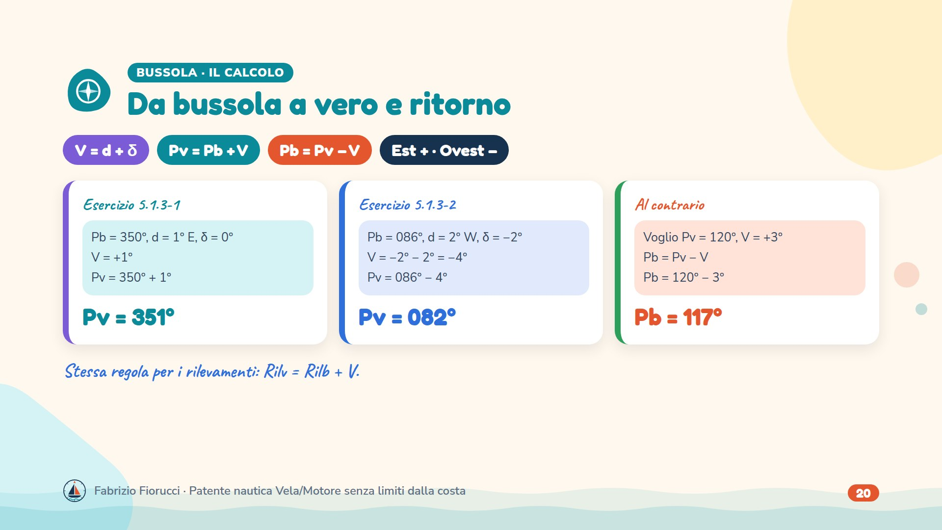
Notes:
Esempi dagli esercizi ufficiali di carteggio (DD 131/2022): 5.1.3-1 (Pb 350°, d 1°E, δ 0° → Pv 351°) e 5.1.3-2 (Pb 086°, d 2°W, δ −2° → Pv 082°; lì anche Rilb 164° → Rilv 160°, Rilb 194° → Rilv 190°). Regola dei segni: Est positivo, Ovest negativo (quiz 1.7.4-34). In molti esercizi è data direttamente la variazione magnetica V (es. 5.1.2-2 e 5.1.3-3).

Slide 21
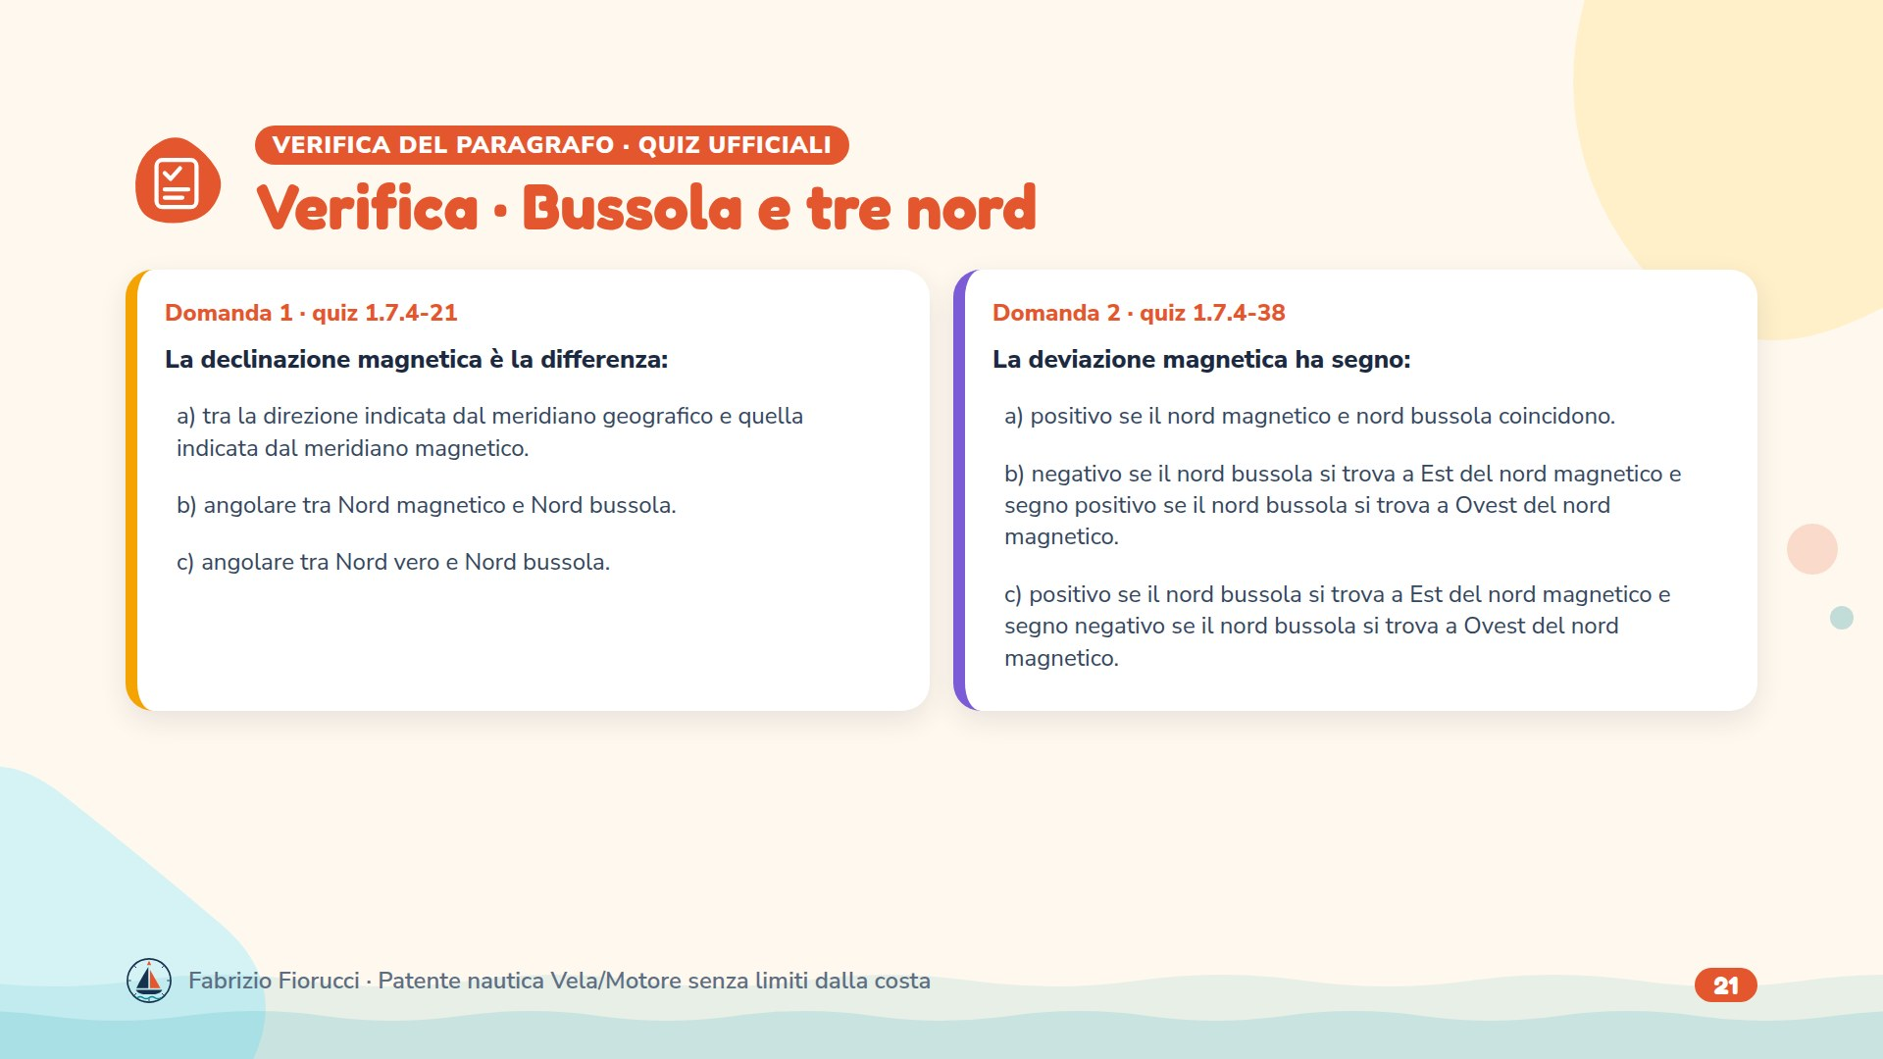
Notes:
Leggere le domande, lasciare un minuto per rispondere, poi passare alla slide con le risposte esatte.

Slide 22
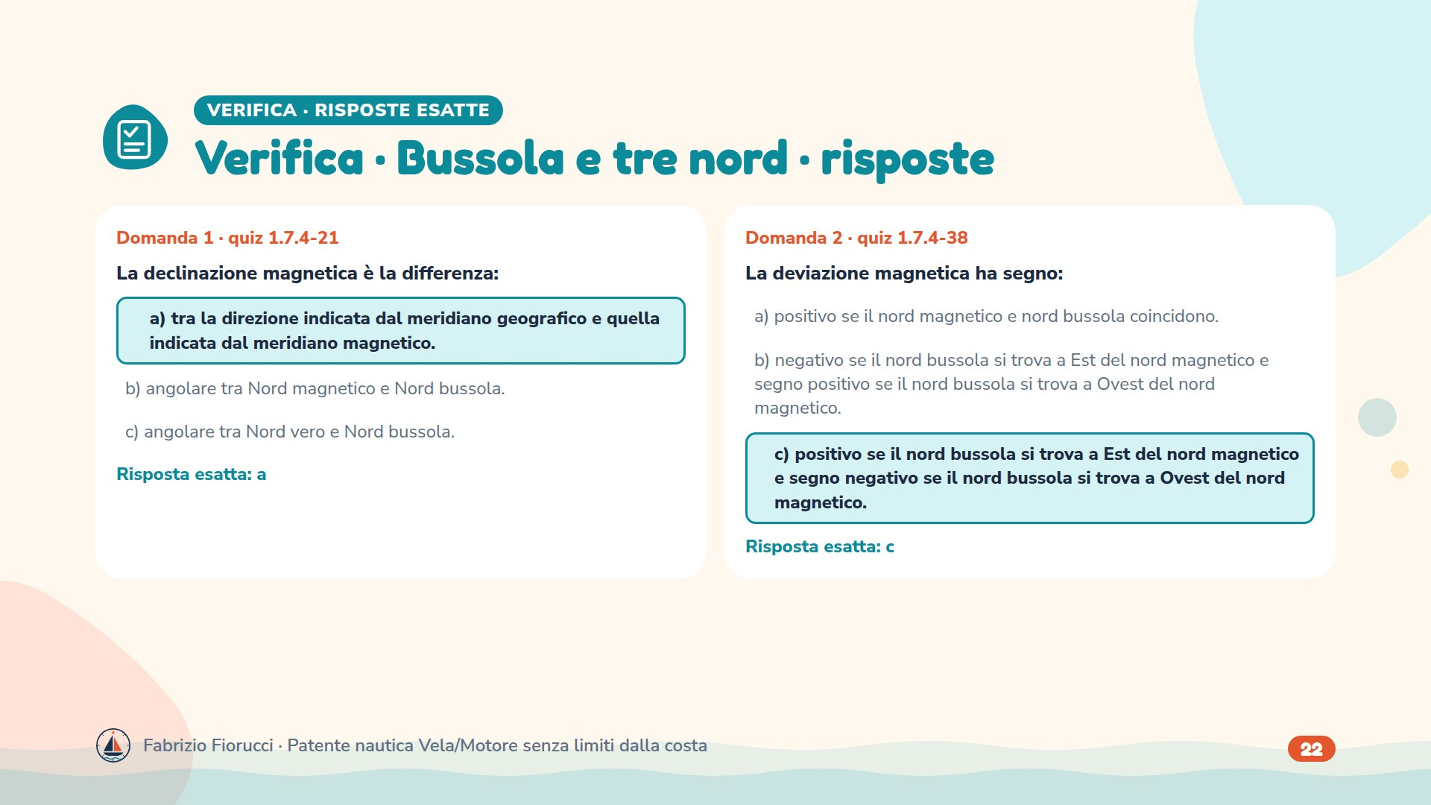
Notes:
Risposte: 1.7.4-21 → a) tra la direzione indicata dal meridiano geografico e quella indicata dal meridiano magnetico.; 1.7.4-38 → c) positivo se il nord bussola si trova a Est del nord magnetico e segno negativo se il nord bussola si trova a Ovest del nord magnetico.

Slide 23
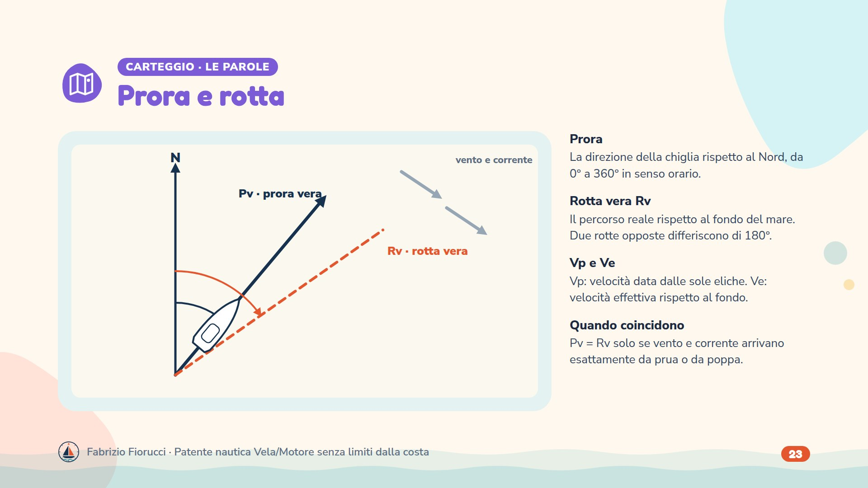
Notes:
Quiz 1.7.7-4 e -8 (prora), -1, -2, -3 (rotta vera), -5 (rotte opposte 180°), -9 (si legge sulla rosa della carta), -11 e -15 (Vp dalle sole eliche), -17 (Ve rispetto al fondo), -13 (moto effettivo: Rv e Ve), -30 (Pv = Rv solo con vento o corrente da prora o da poppa), -28 (vento in poppa: cambia la velocità, non la direzione), -6 e -7 (Rv 090 cambia la longitudine, Rv 180 la latitudine). Il quiz 1.7.7-10 è oscurato.

Slide 24
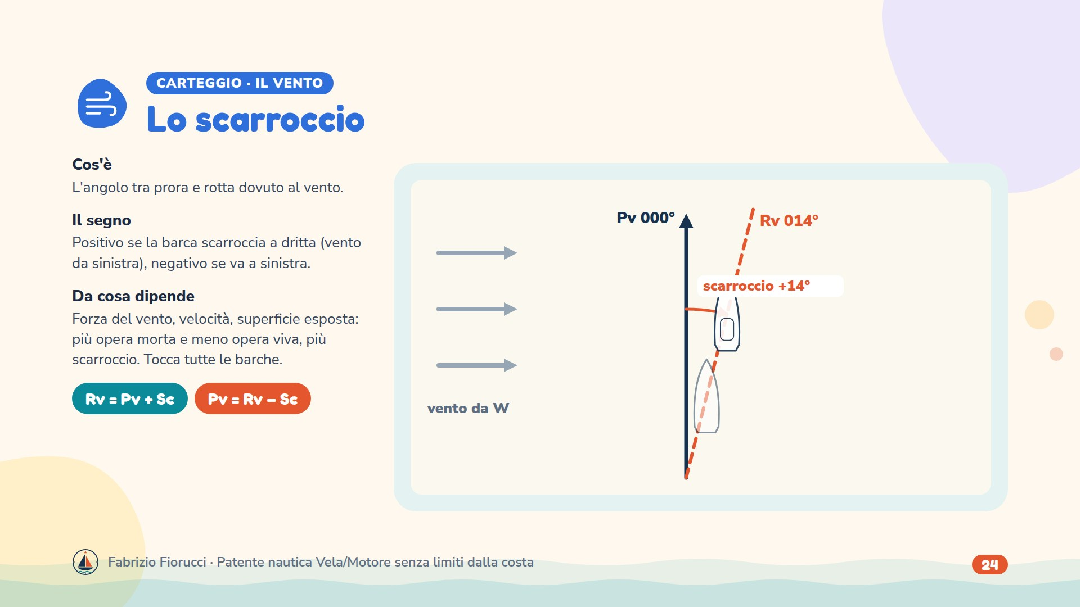
Notes:
Quiz 1.7.7-12 e -26 (scarroccio dovuto al vento), -18 (positivo a dritta, negativo a sinistra), -19 e -23 (da cosa dipende: meno opera viva e più superficie esposta, più scarroccio), -21 (tocca tutte le unità). Le formule servono negli esercizi 5.x.4 (lezione 12).

Slide 25
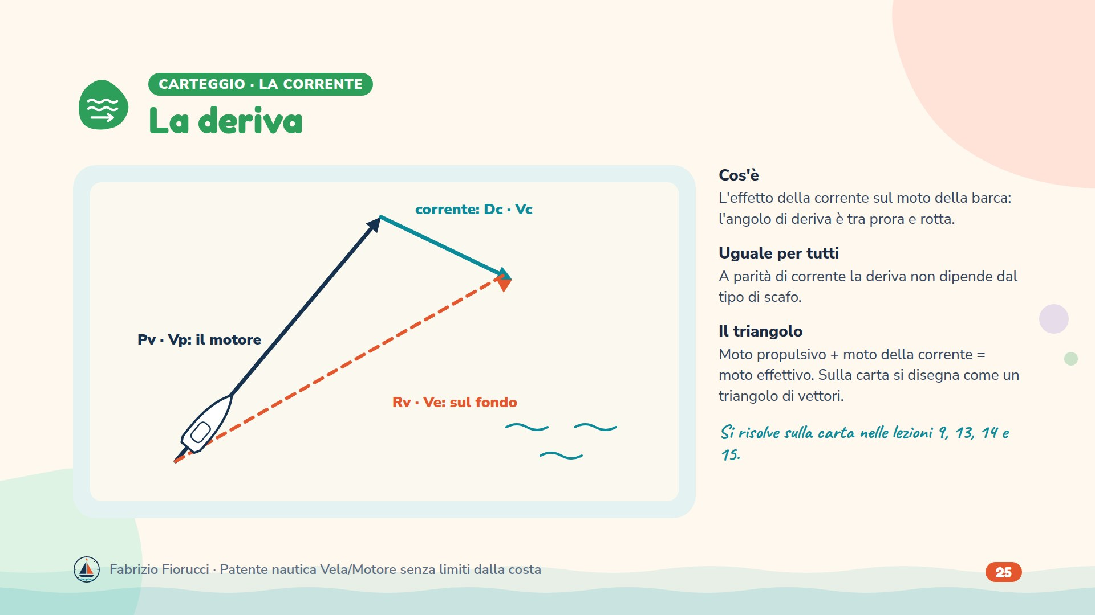
Notes:
Quiz 1.7.7-14, -25, -27 (deriva dovuta alla corrente), -24 (moto dovuto alle correnti), -16 (non dipende dallo scafo), -13 (moto effettivo Rv e Ve), -20 (vento apparente, somma vettoriale). Primo problema di corrente: lezione 9; esercizi 5.x.1 nelle lezioni 13-15.

Slide 26
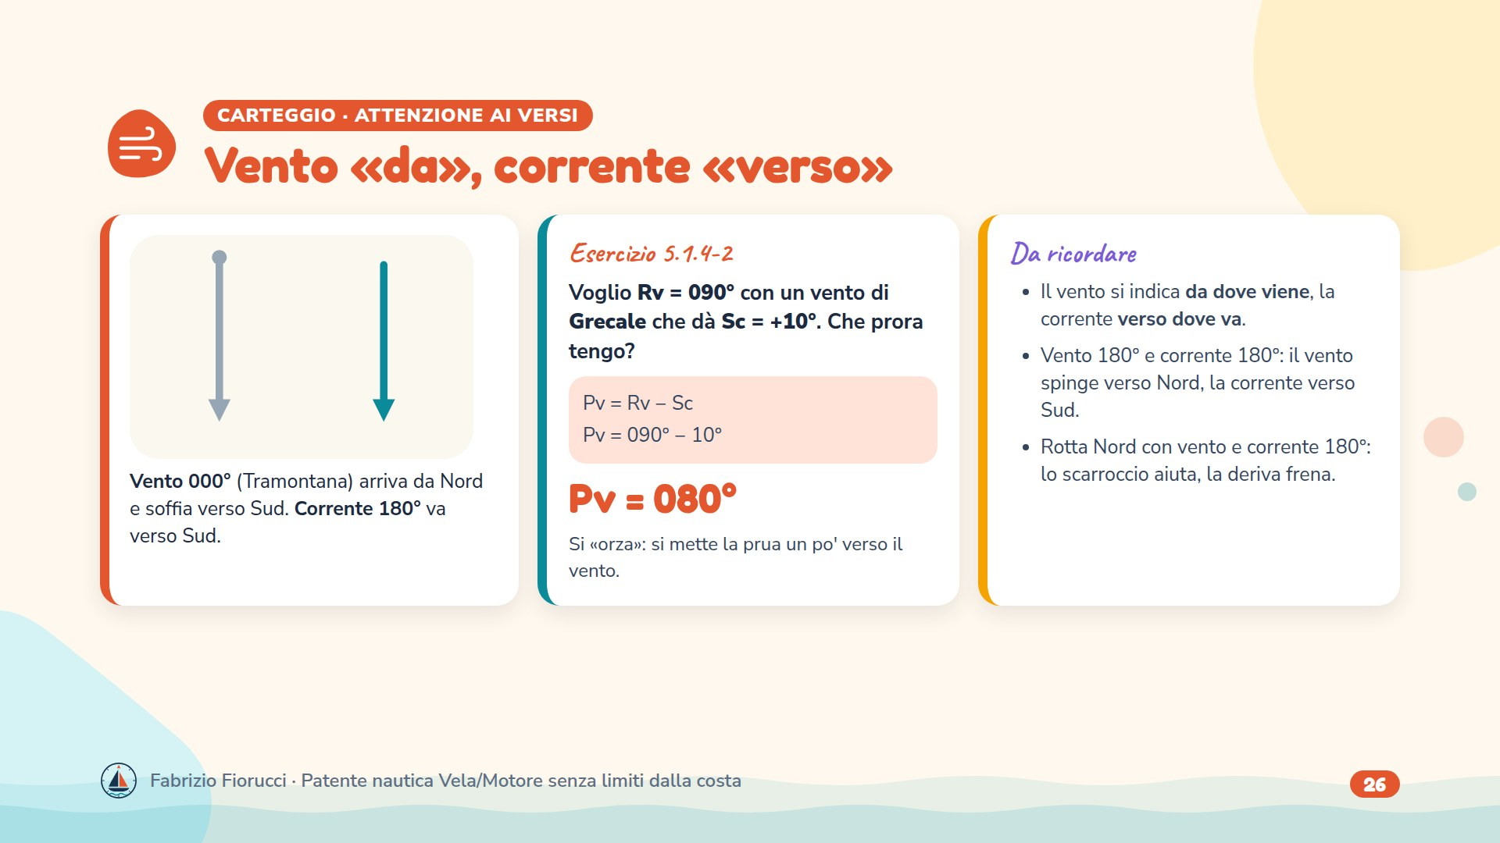
Notes:
Quiz 1.7.7-22 (vento 180 soffia verso nord, corrente 180 va verso sud), -29 (rotta Nord con vento e corrente 180: scarroccio favorevole, deriva contraria). Esempio dall'esercizio ufficiale 5.1.4-2: Rv 090°, Grecale, Sc +10° → Pv 080°. Il Grecale da NE spinge la barca verso Sud, cioè a dritta rispetto a una prora a Est: per questo lo scarroccio è positivo.

Slide 27
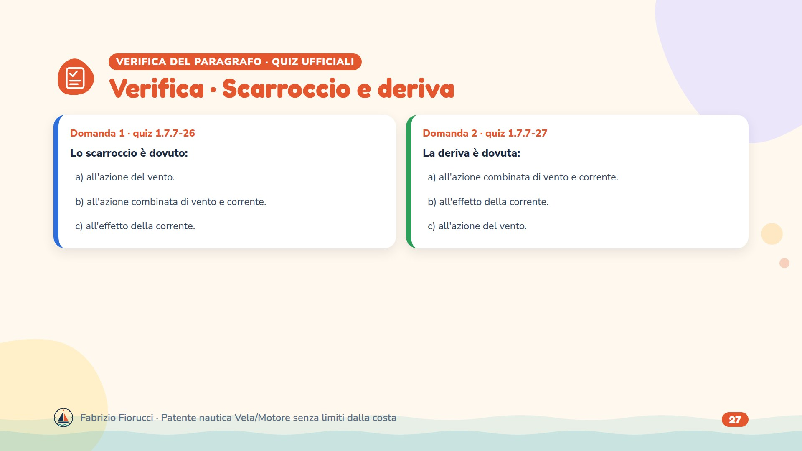
Notes:
Leggere le domande, lasciare un minuto per rispondere, poi passare alla slide con le risposte esatte.

Slide 28
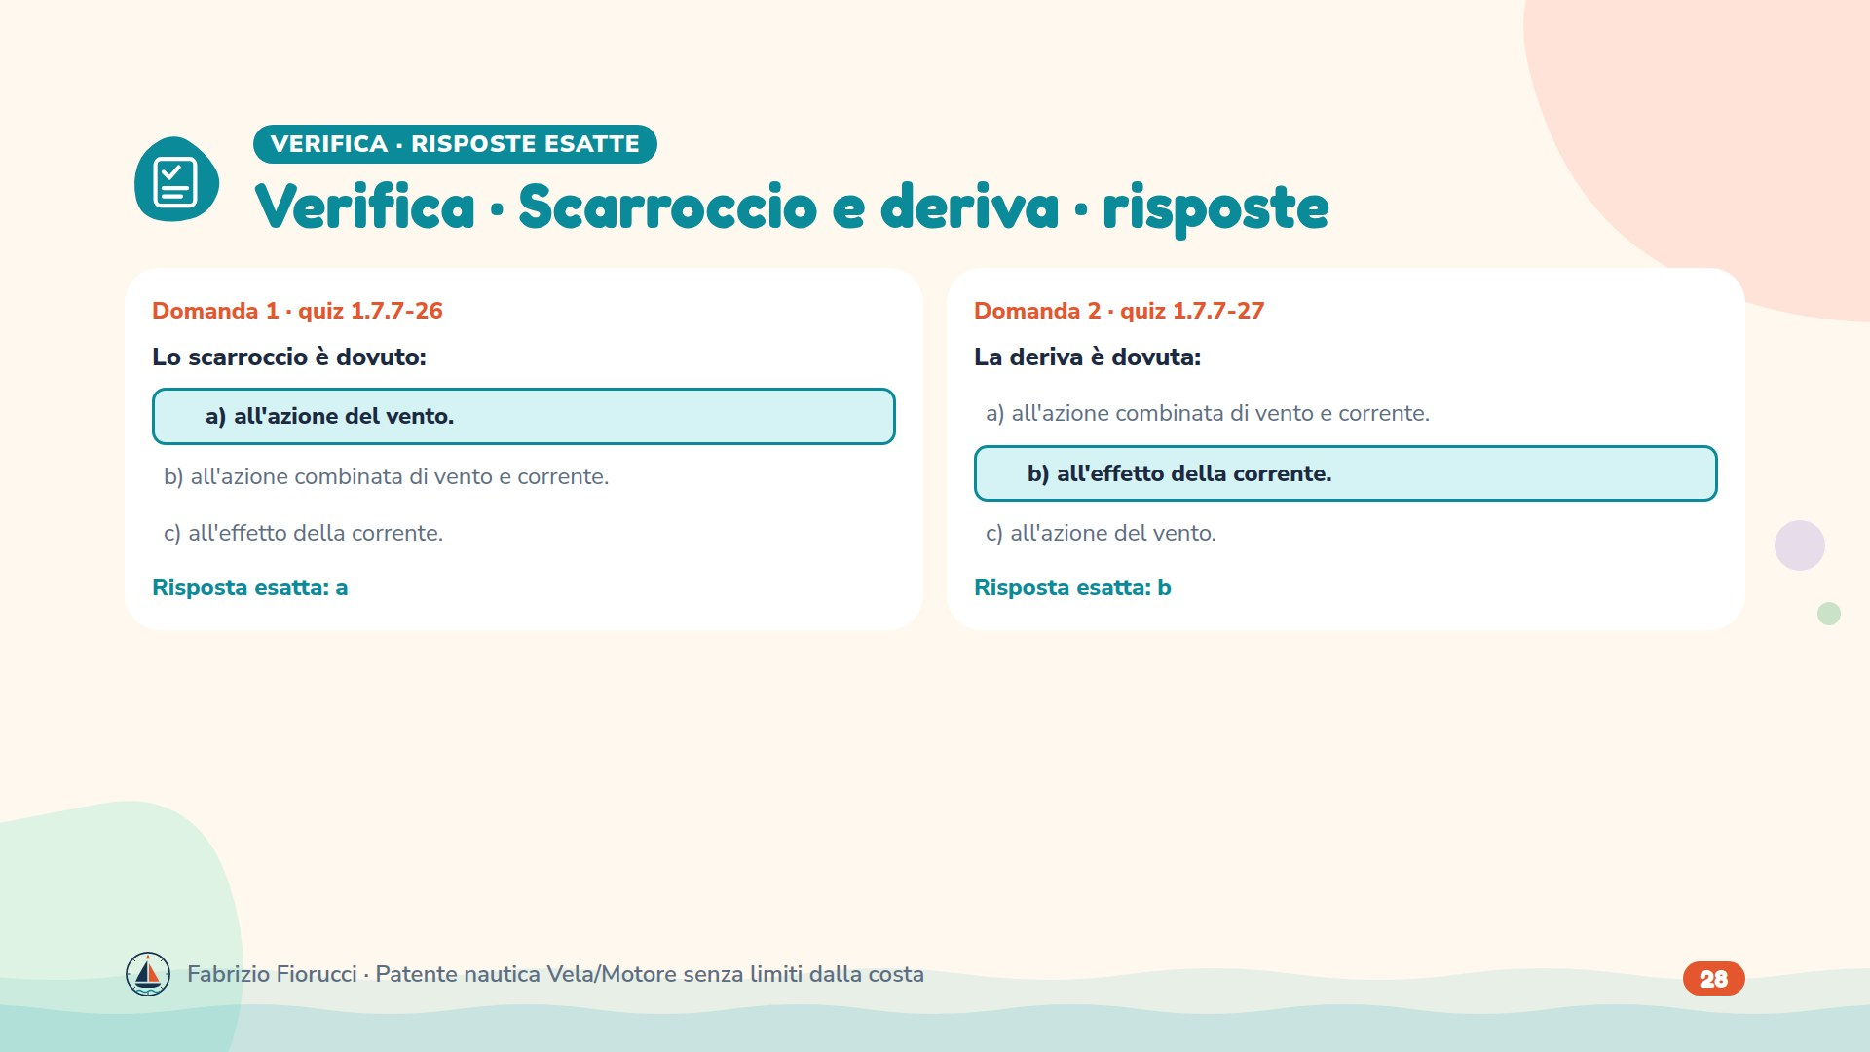
Notes:
Risposte: 1.7.7-26 → a) all'azione del vento.; 1.7.7-27 → b) all'effetto della corrente.

Slide 29
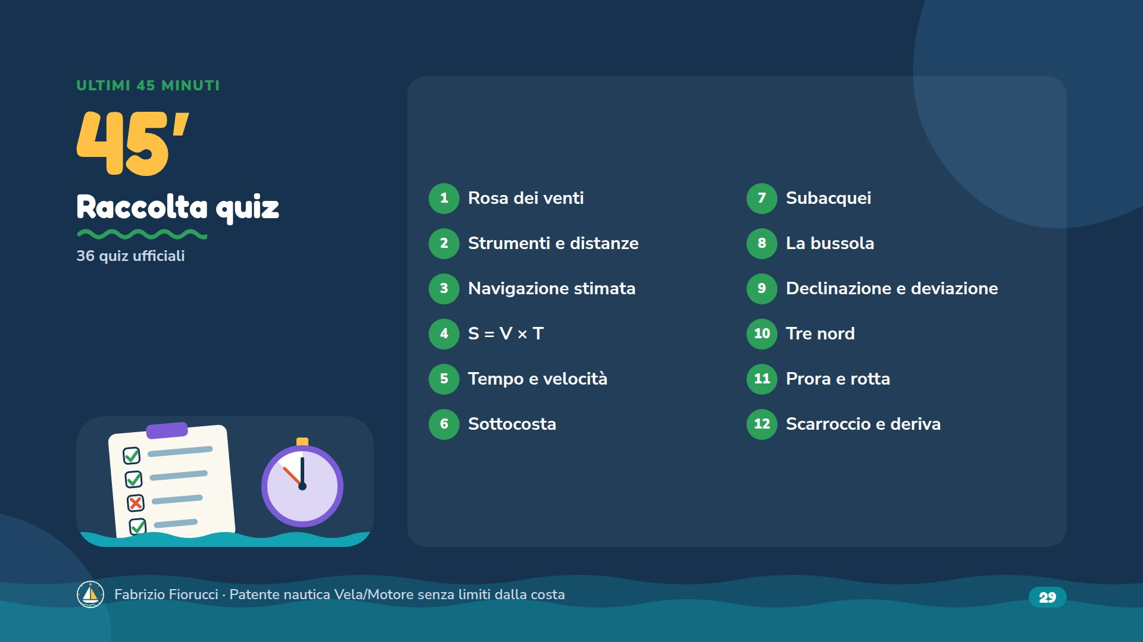
Notes:
Inizio degli ultimi 45 minuti: 12 slide da 3 quiz ufficiali, ognuna seguita dalle risposte.

Slide 30
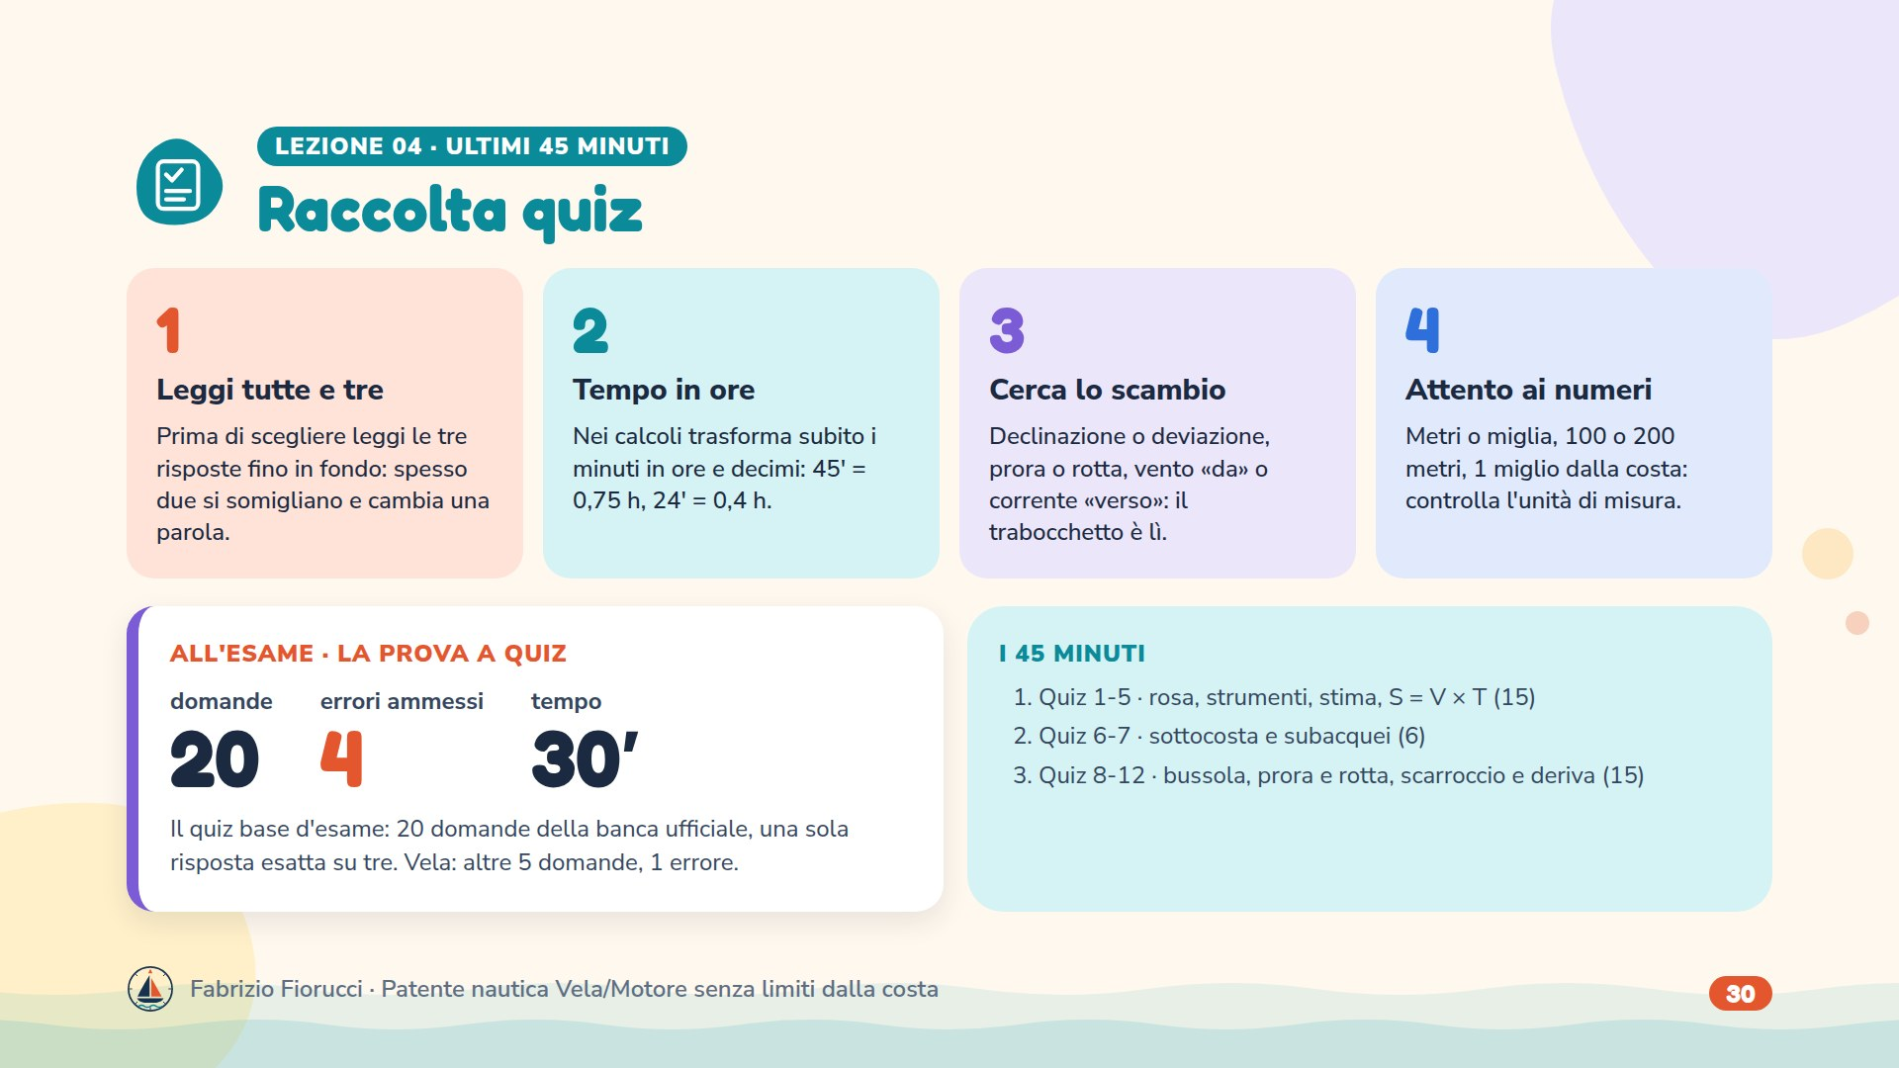
Notes:
Ultimi 45 minuti della lezione. 12 slide da 3 quiz, ciascuna seguita dalle risposte: circa 3 minuti e mezzo per slide. I calcoli (quiz 4 e 5) si fanno alla lavagna. Se il tempo stringe, lasciare per casa le slide 7 e 10.

Slide 31
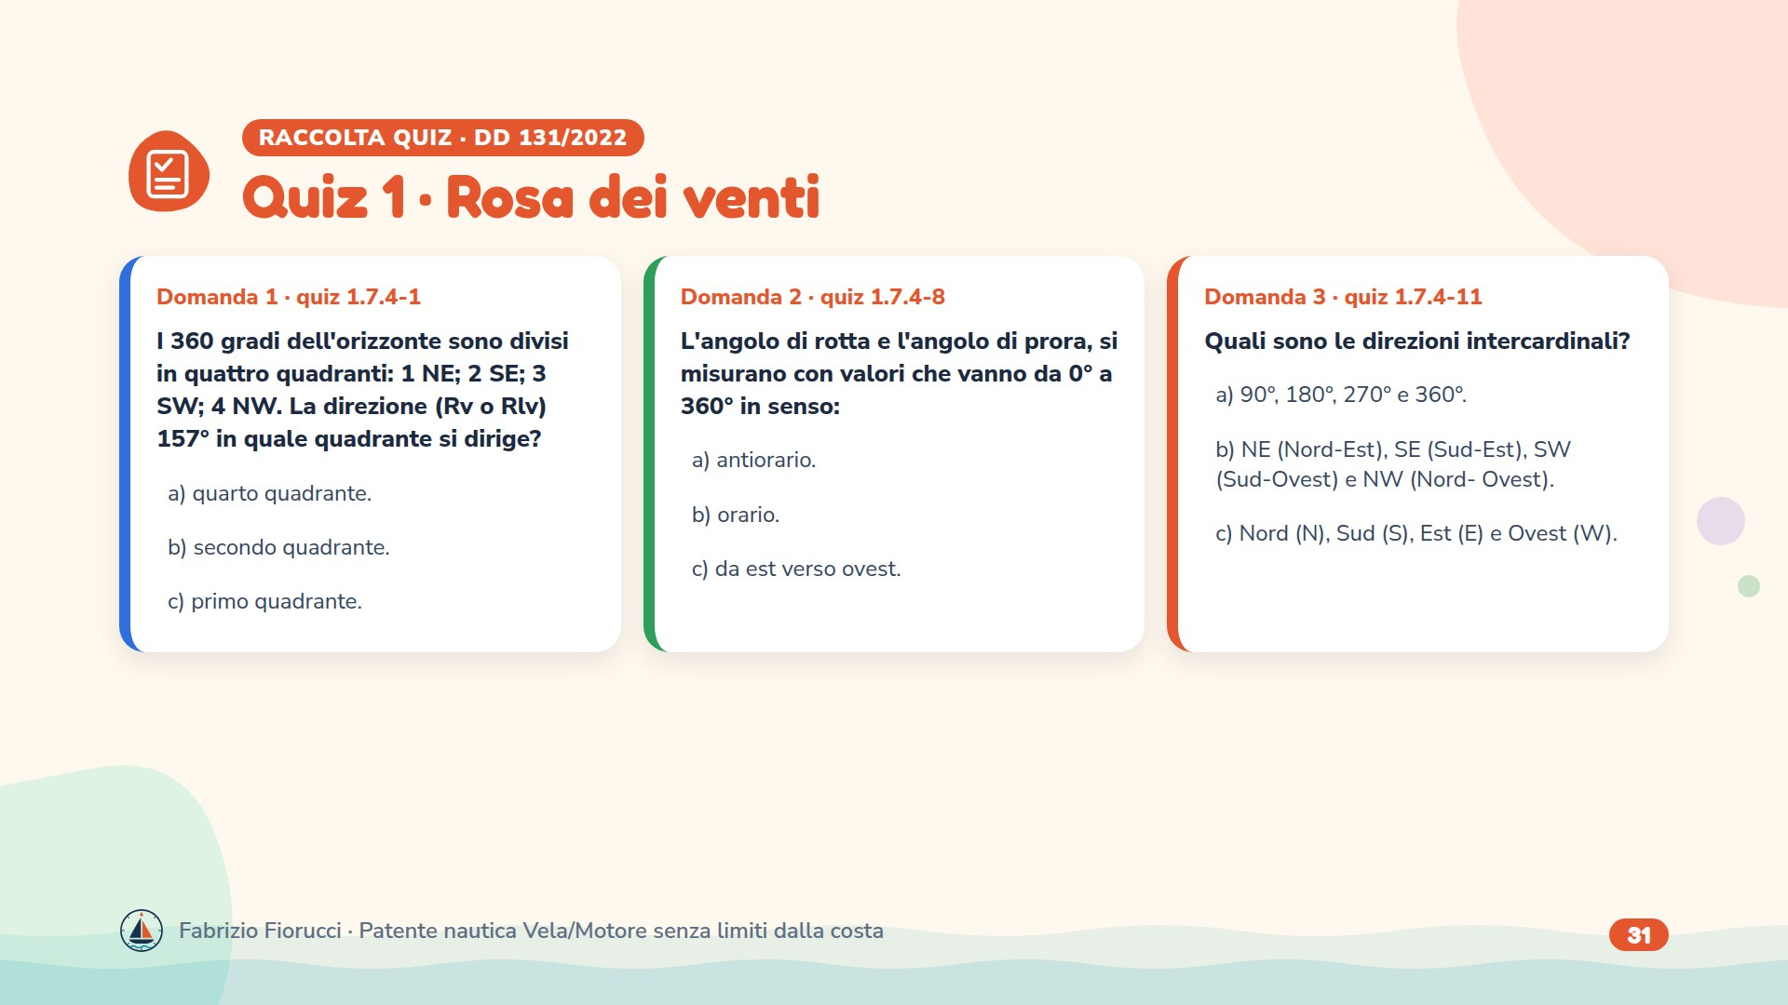
Notes:
Leggere le domande, lasciare un minuto per rispondere, poi passare alla slide con le risposte esatte.

Slide 32
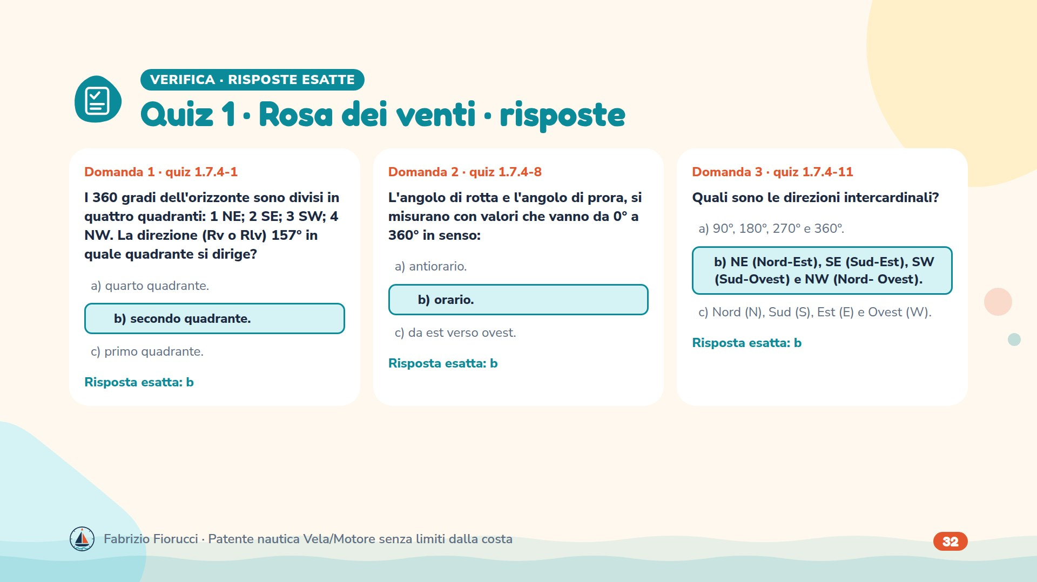
Notes:
Risposte: 1.7.4-1 → b) secondo quadrante.; 1.7.4-8 → b) orario.; 1.7.4-11 → b) NE (Nord-Est), SE (Sud-Est), SW (Sud-Ovest) e NW (Nord- Ovest).

Slide 33
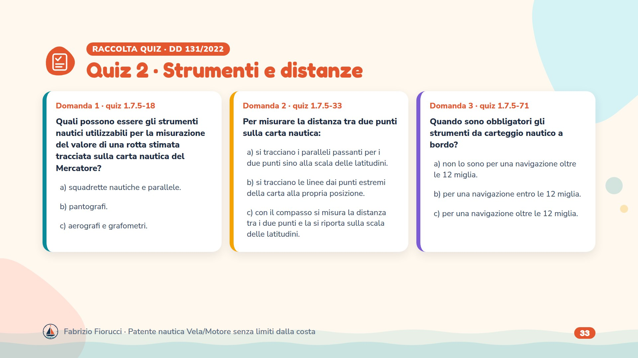
Notes:
Leggere le domande, lasciare un minuto per rispondere, poi passare alla slide con le risposte esatte.

Slide 34
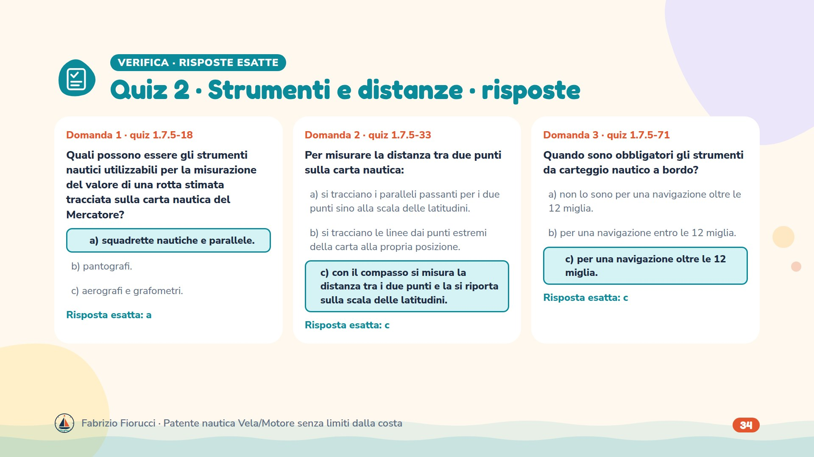
Notes:
Risposte: 1.7.5-18 → a) squadrette nautiche e parallele.; 1.7.5-33 → c) con il compasso si misura la distanza tra i due punti e la si riporta sulla scala delle latitudini.; 1.7.5-71 → c) per una navigazione oltre le 12 miglia.

Slide 35
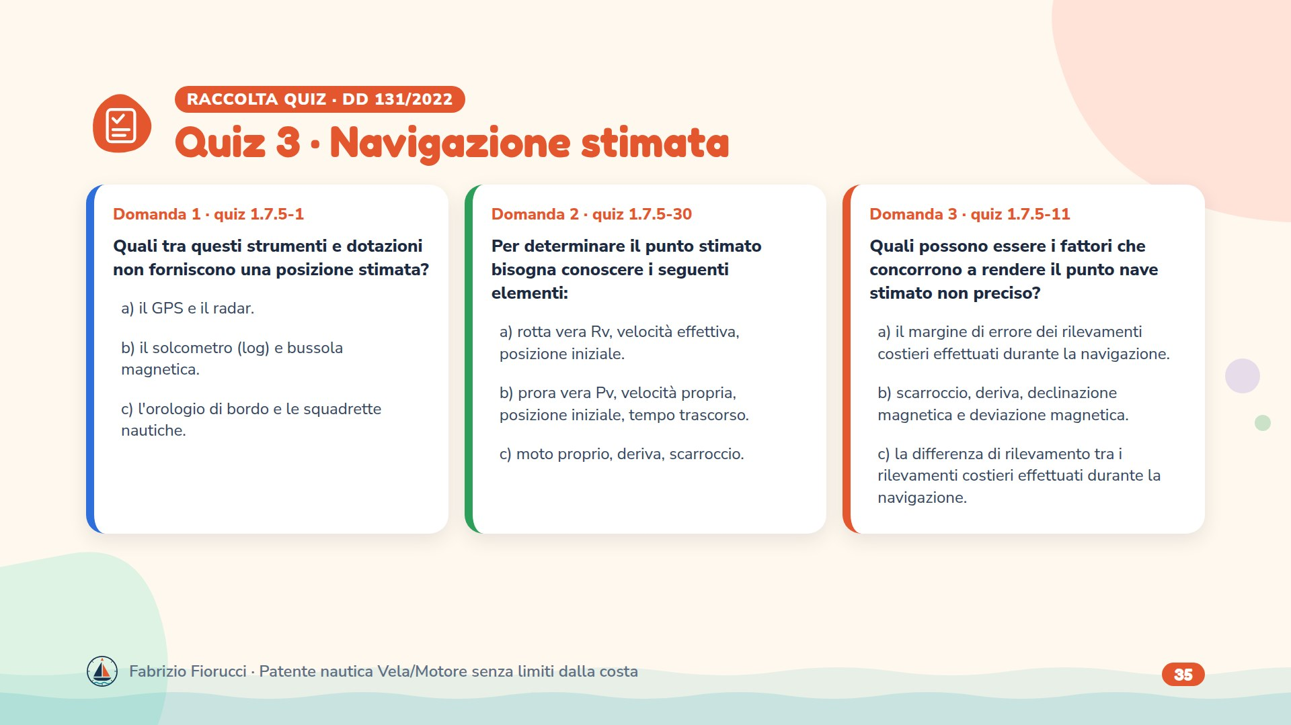
Notes:
Leggere le domande, lasciare un minuto per rispondere, poi passare alla slide con le risposte esatte.

Slide 36
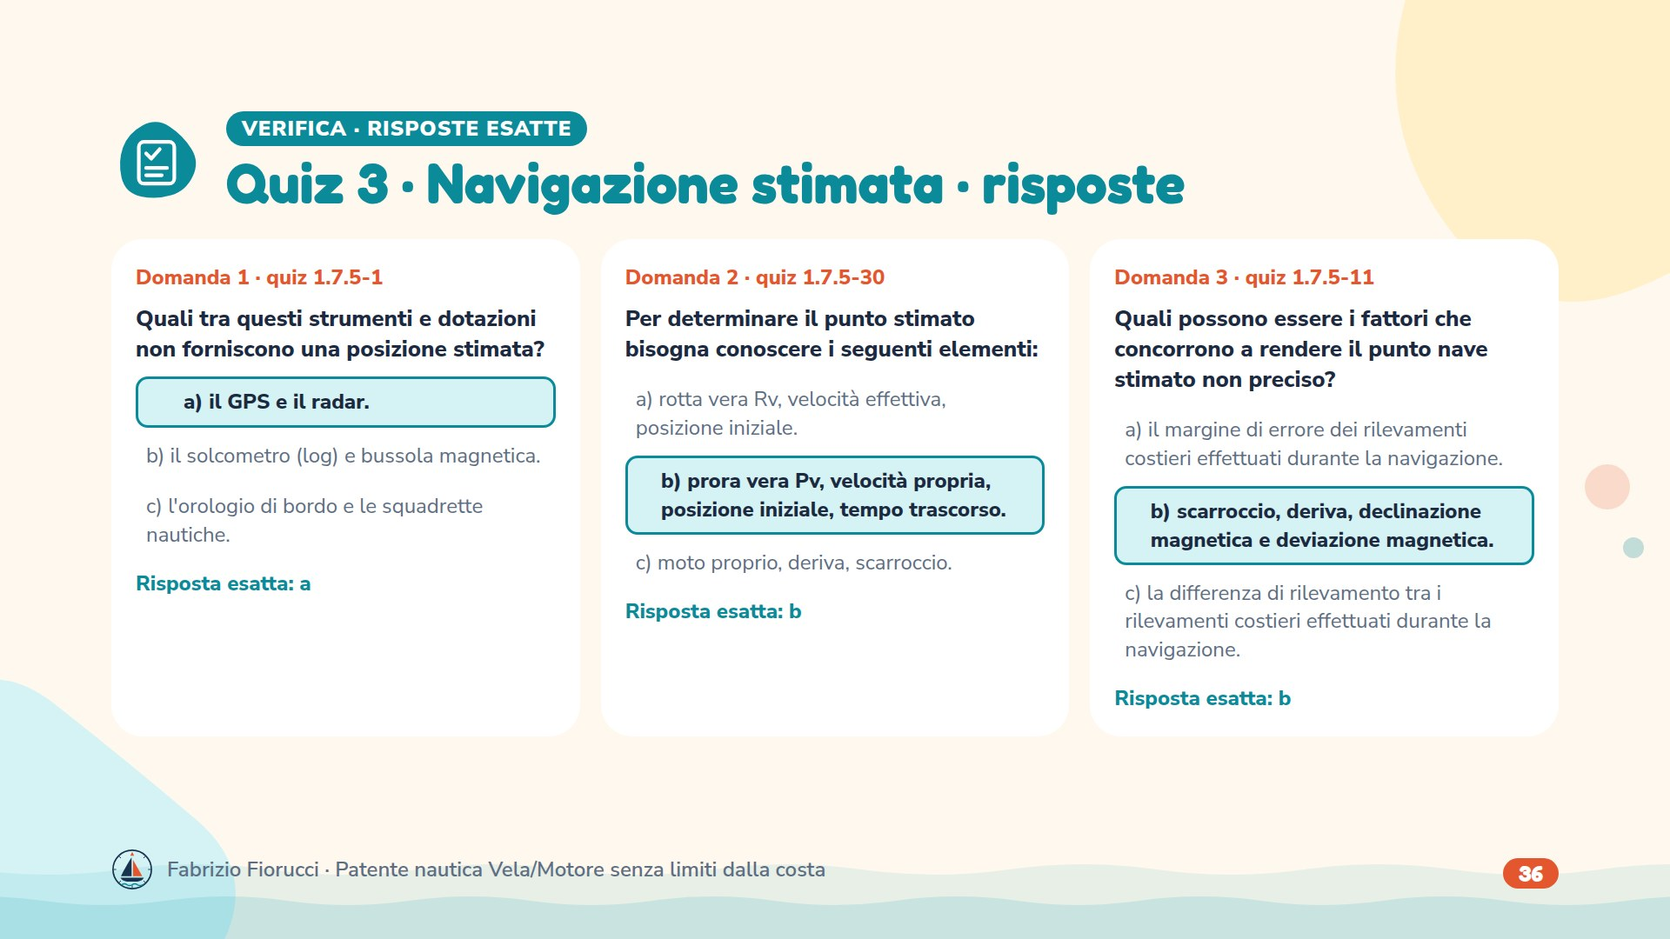
Notes:
Risposte: 1.7.5-1 → a) il GPS e il radar.; 1.7.5-30 → b) prora vera Pv, velocità propria, posizione iniziale, tempo trascorso.; 1.7.5-11 → b) scarroccio, deriva, declinazione magnetica e deviazione magnetica.

Slide 37
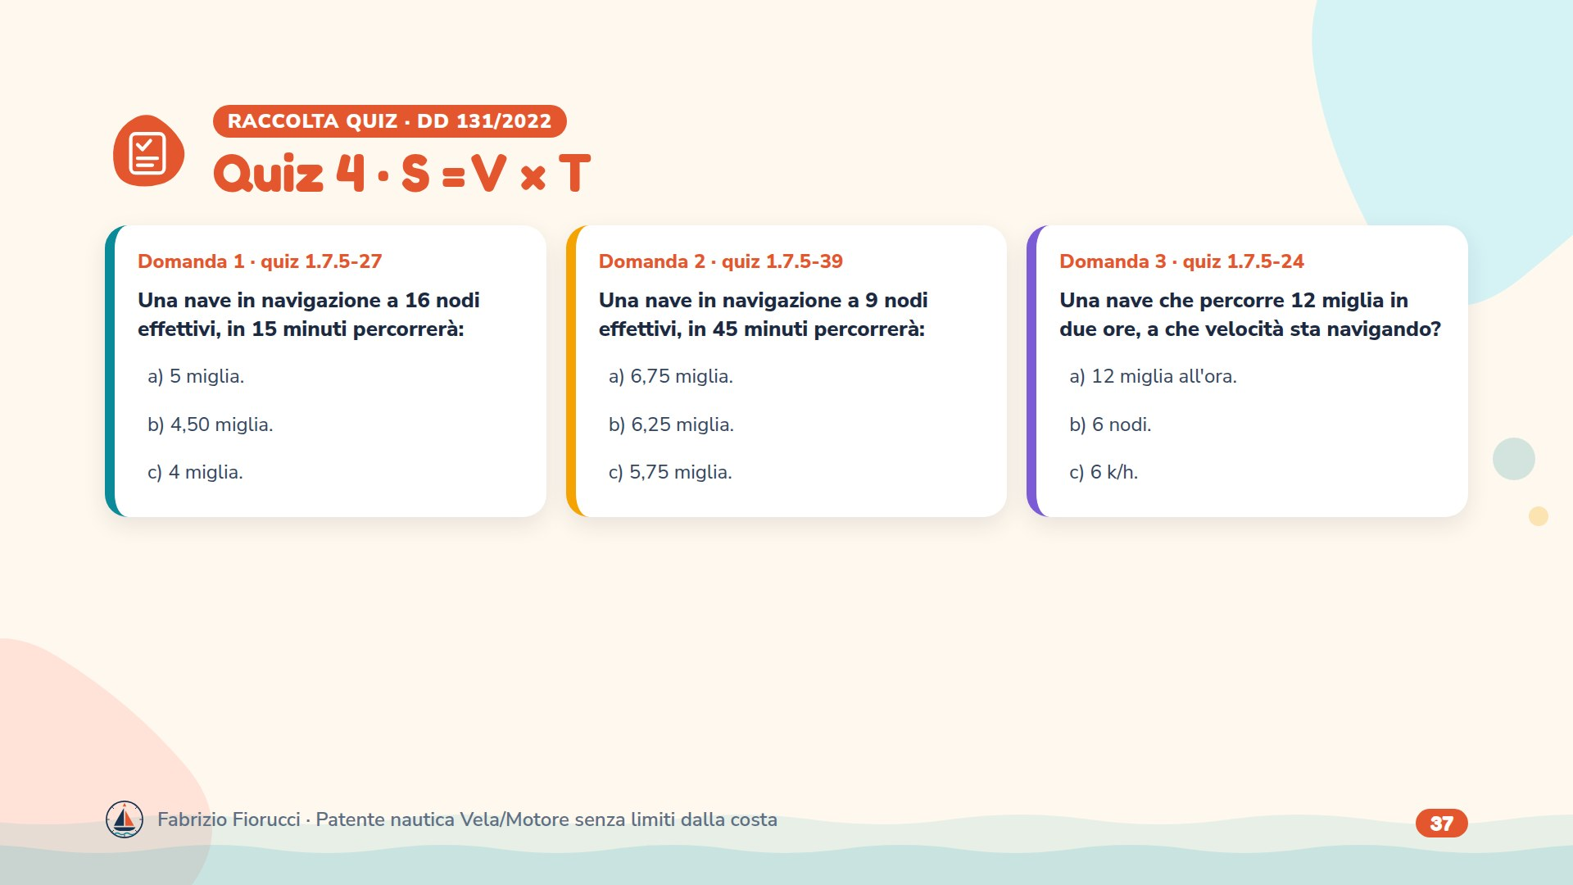
Notes:
Leggere le domande, lasciare un minuto per rispondere, poi passare alla slide con le risposte esatte.

Slide 38
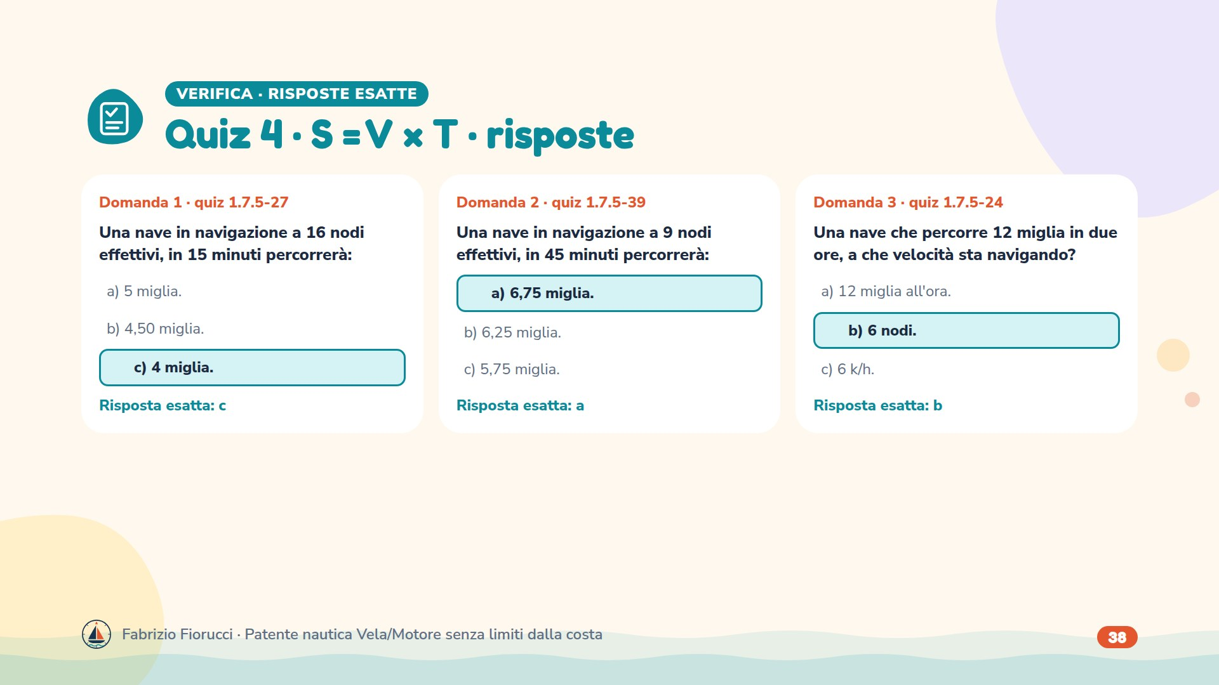
Notes:
Risposte: 1.7.5-27 → c) 4 miglia.; 1.7.5-39 → a) 6,75 miglia.; 1.7.5-24 → b) 6 nodi.

Slide 39
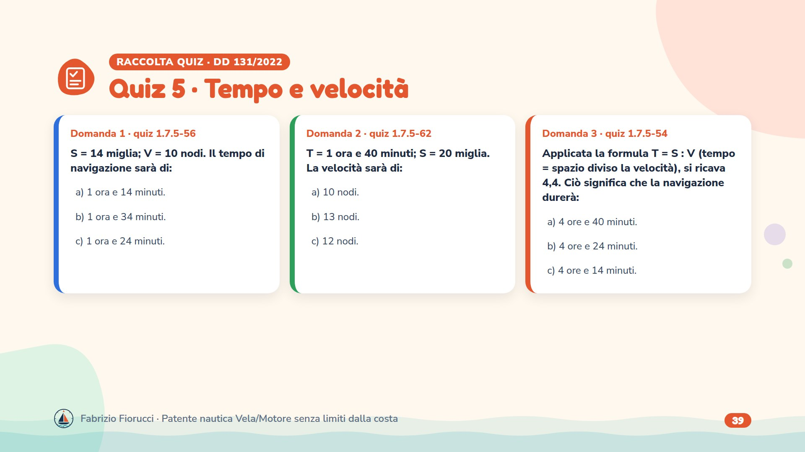
Notes:
Leggere le domande, lasciare un minuto per rispondere, poi passare alla slide con le risposte esatte.

Slide 40
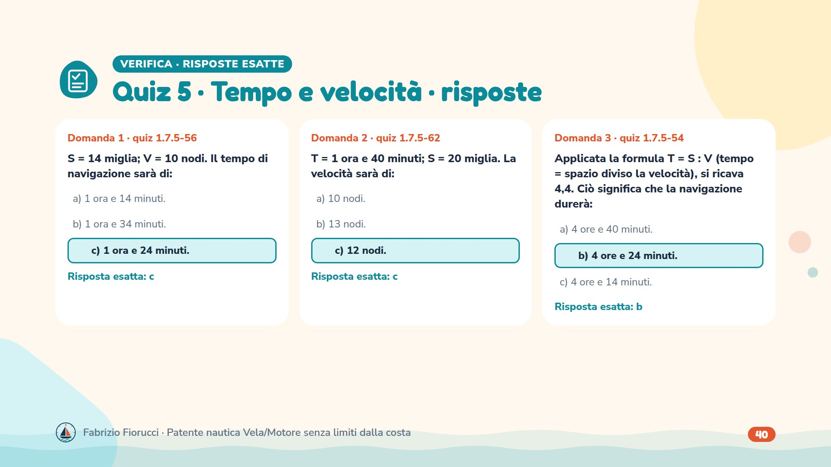
Notes:
Risposte: 1.7.5-56 → c) 1 ora e 24 minuti.; 1.7.5-62 → c) 12 nodi.; 1.7.5-54 → b) 4 ore e 24 minuti.

Slide 41
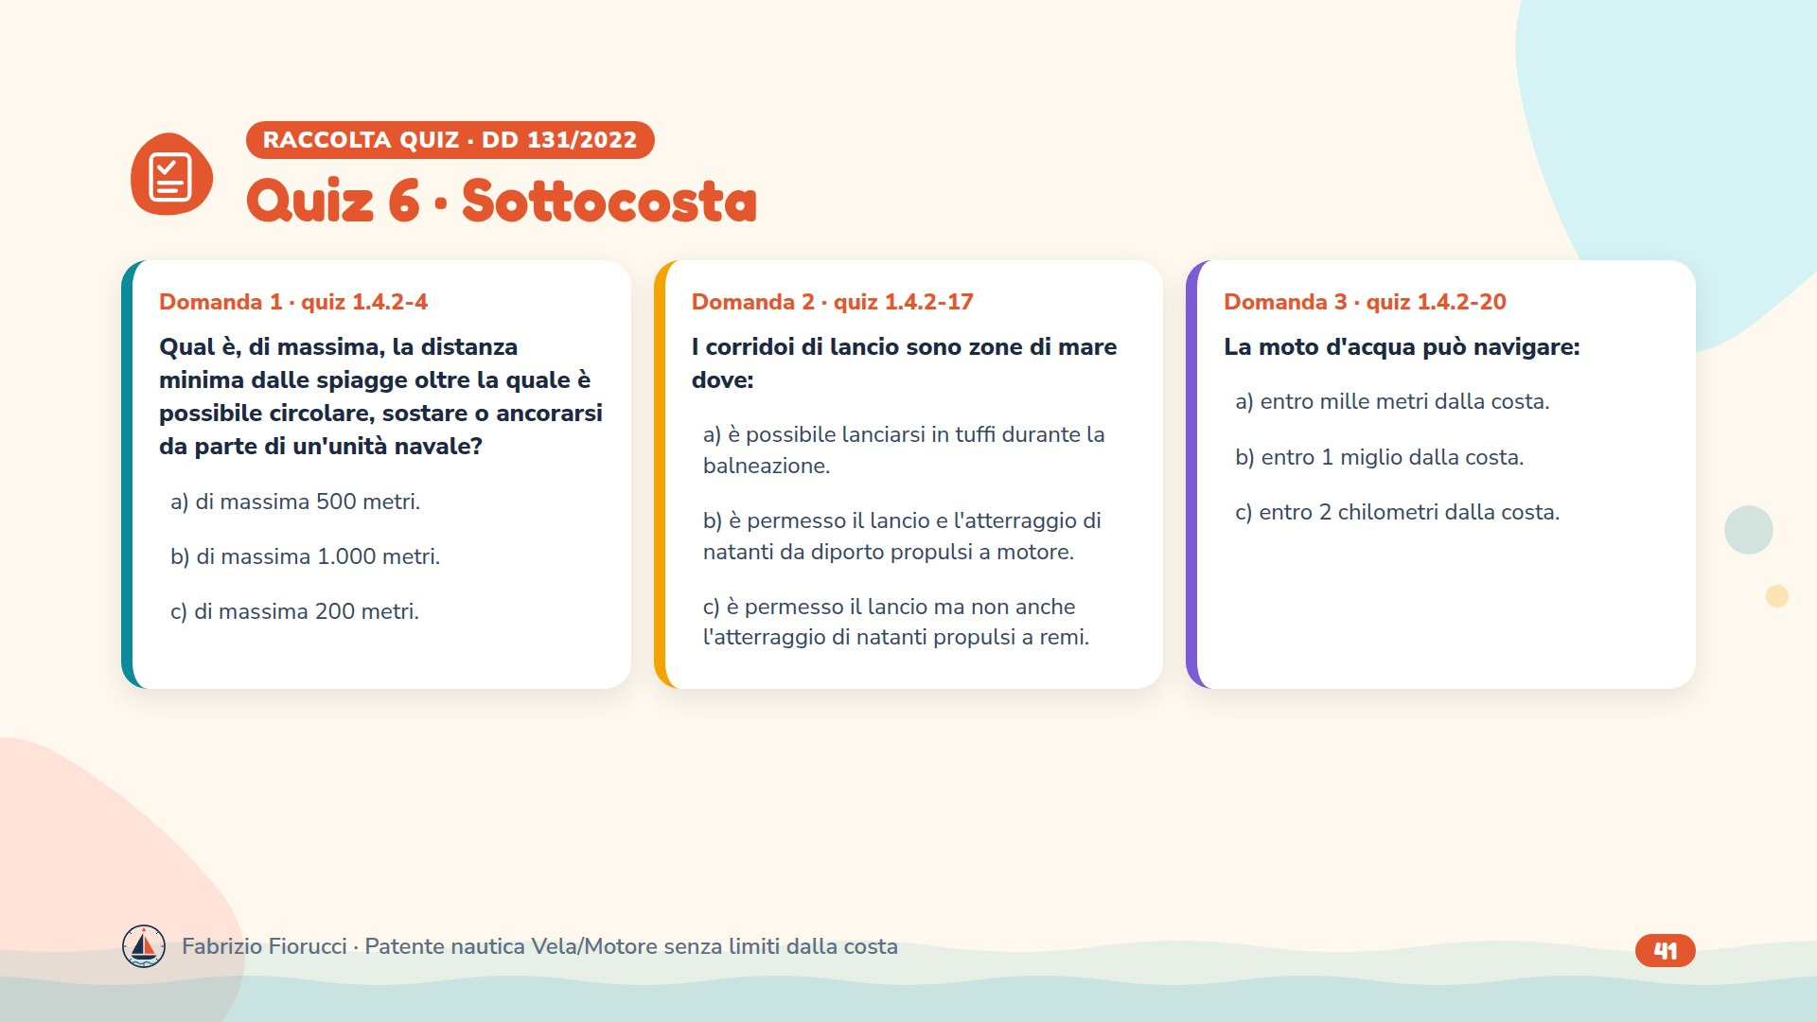
Notes:
Leggere le domande, lasciare un minuto per rispondere, poi passare alla slide con le risposte esatte.

Slide 42
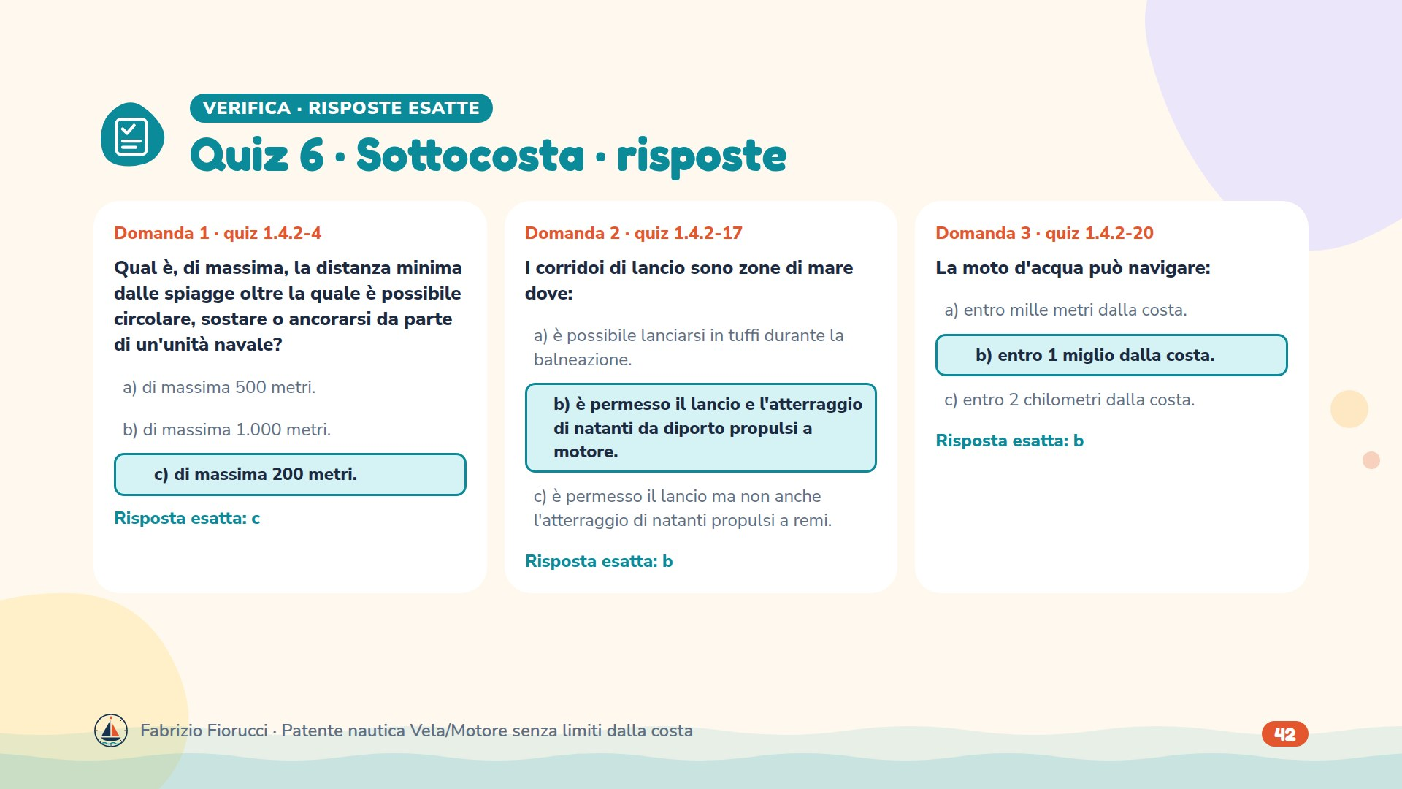
Notes:
Risposte: 1.4.2-4 → c) di massima 200 metri.; 1.4.2-17 → b) è permesso il lancio e l'atterraggio di natanti da diporto propulsi a motore.; 1.4.2-20 → b) entro 1 miglio dalla costa.

Slide 43
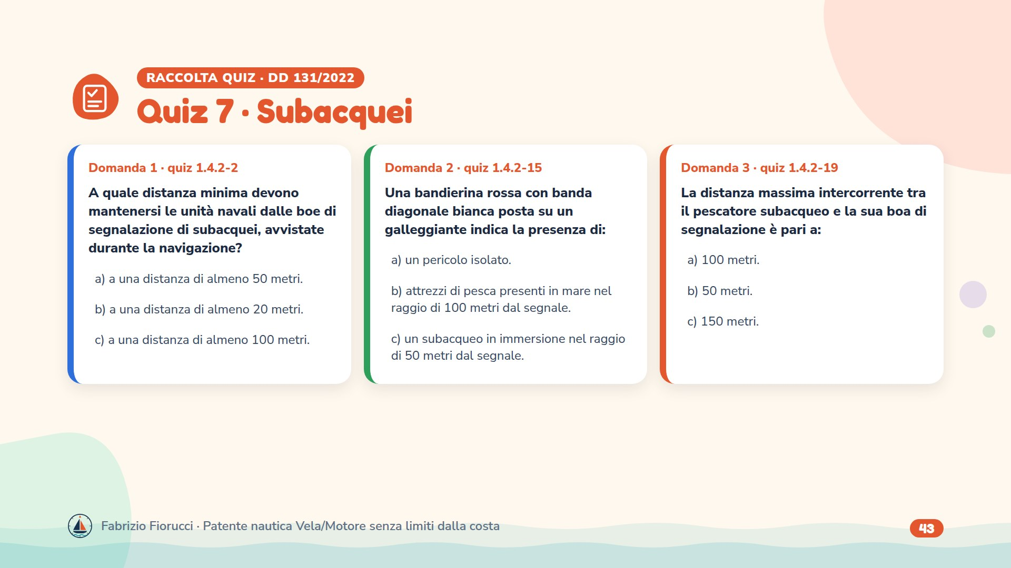
Notes:
Leggere le domande, lasciare un minuto per rispondere, poi passare alla slide con le risposte esatte.

Slide 44
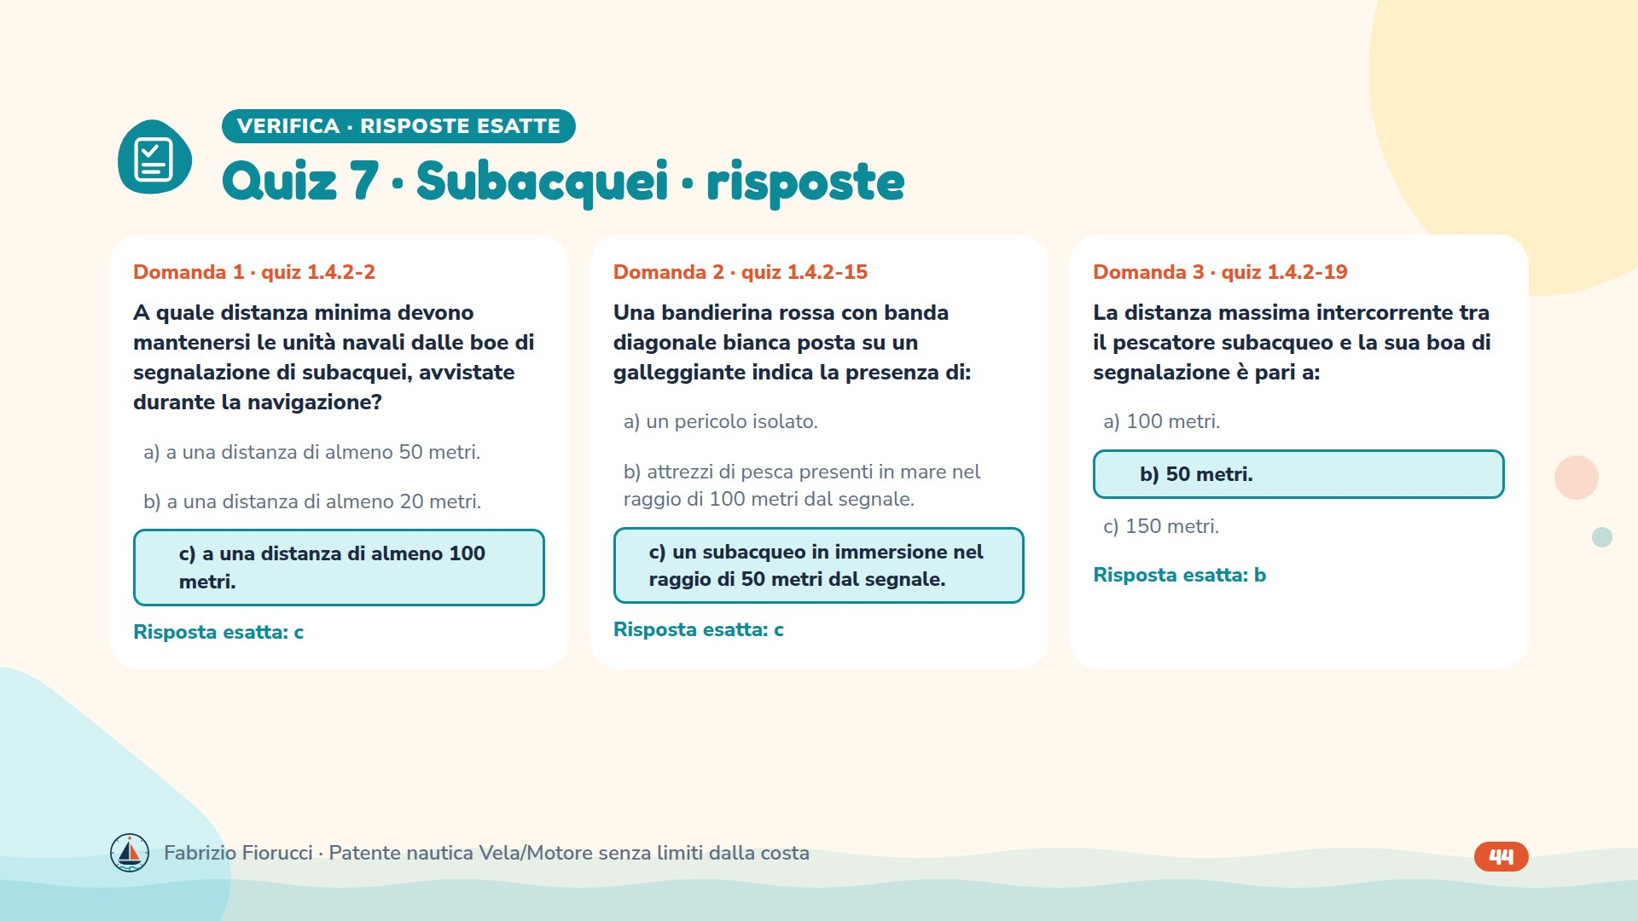
Notes:
Risposte: 1.4.2-2 → c) a una distanza di almeno 100 metri.; 1.4.2-15 → c) un subacqueo in immersione nel raggio di 50 metri dal segnale.; 1.4.2-19 → b) 50 metri.

Slide 45
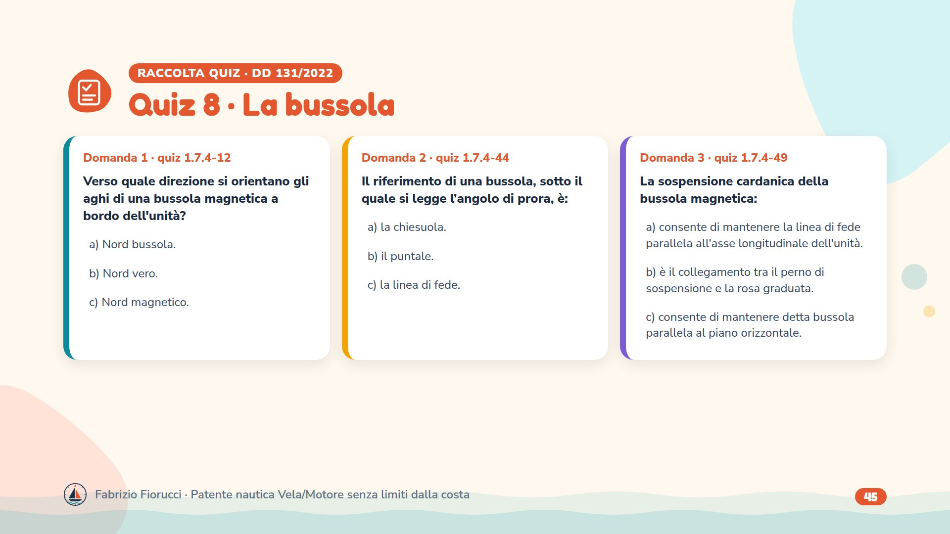
Notes:
Leggere le domande, lasciare un minuto per rispondere, poi passare alla slide con le risposte esatte.

Slide 46
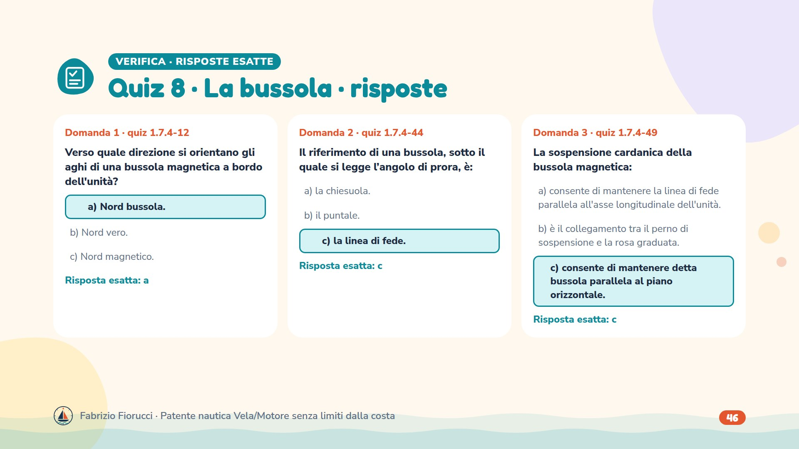
Notes:
Risposte: 1.7.4-12 → a) Nord bussola.; 1.7.4-44 → c) la linea di fede.; 1.7.4-49 → c) consente di mantenere detta bussola parallela al piano orizzontale.

Slide 47
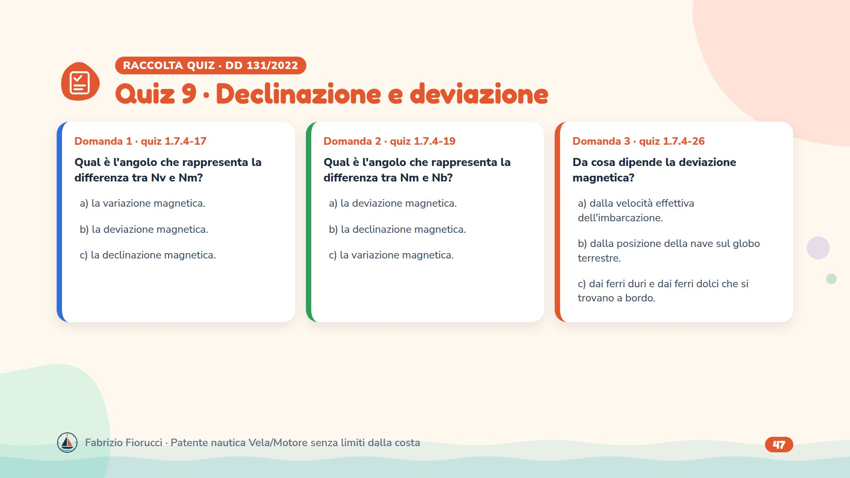
Notes:
Leggere le domande, lasciare un minuto per rispondere, poi passare alla slide con le risposte esatte.

Slide 48
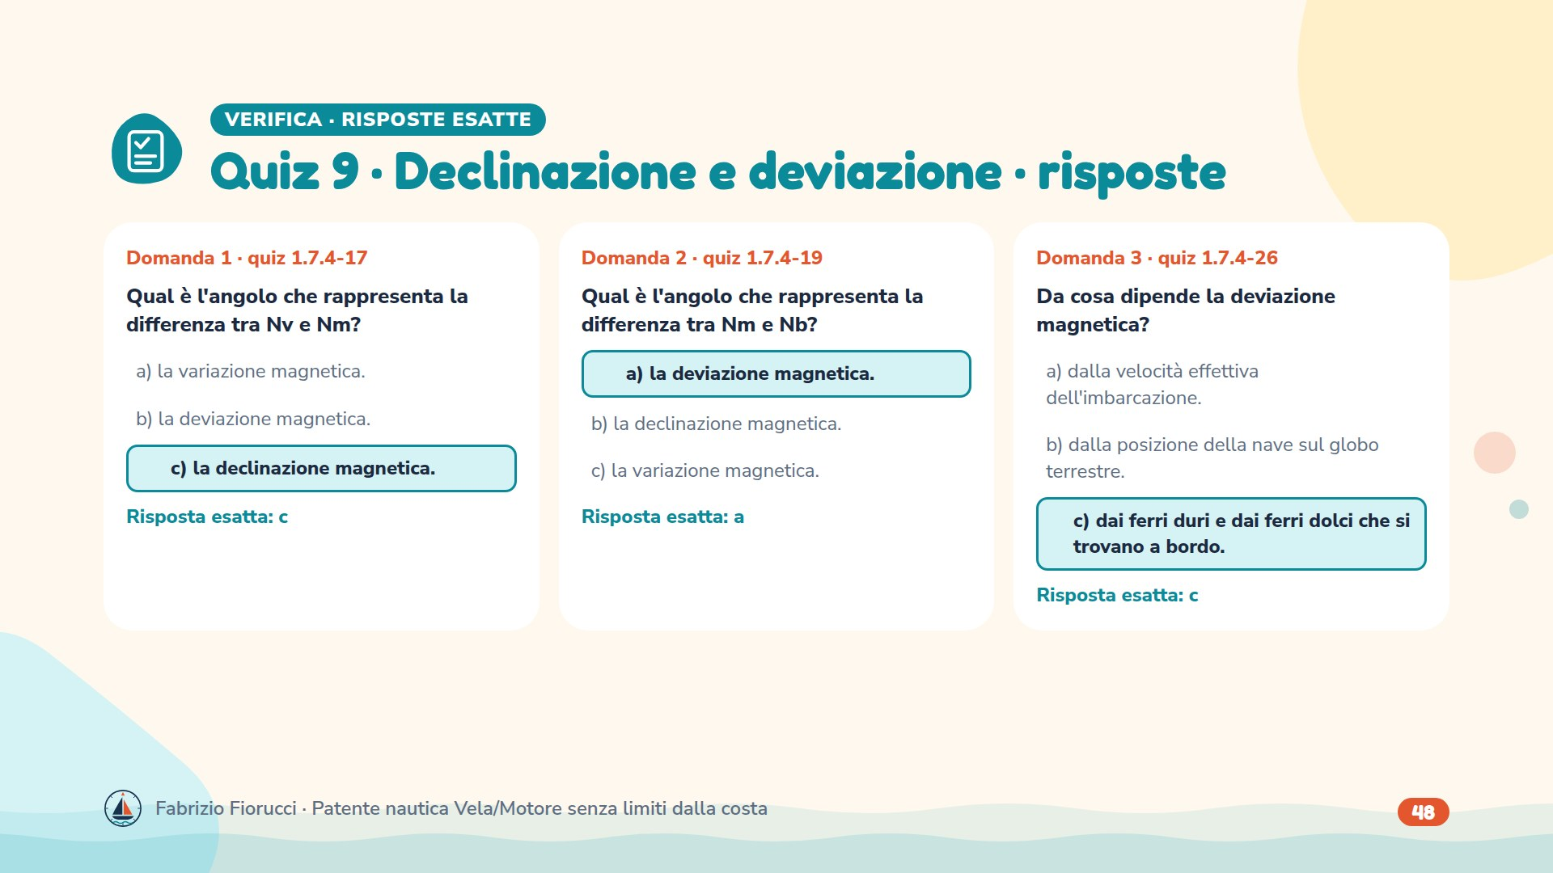
Notes:
Risposte: 1.7.4-17 → c) la declinazione magnetica.; 1.7.4-19 → a) la deviazione magnetica.; 1.7.4-26 → c) dai ferri duri e dai ferri dolci che si trovano a bordo.

Slide 49
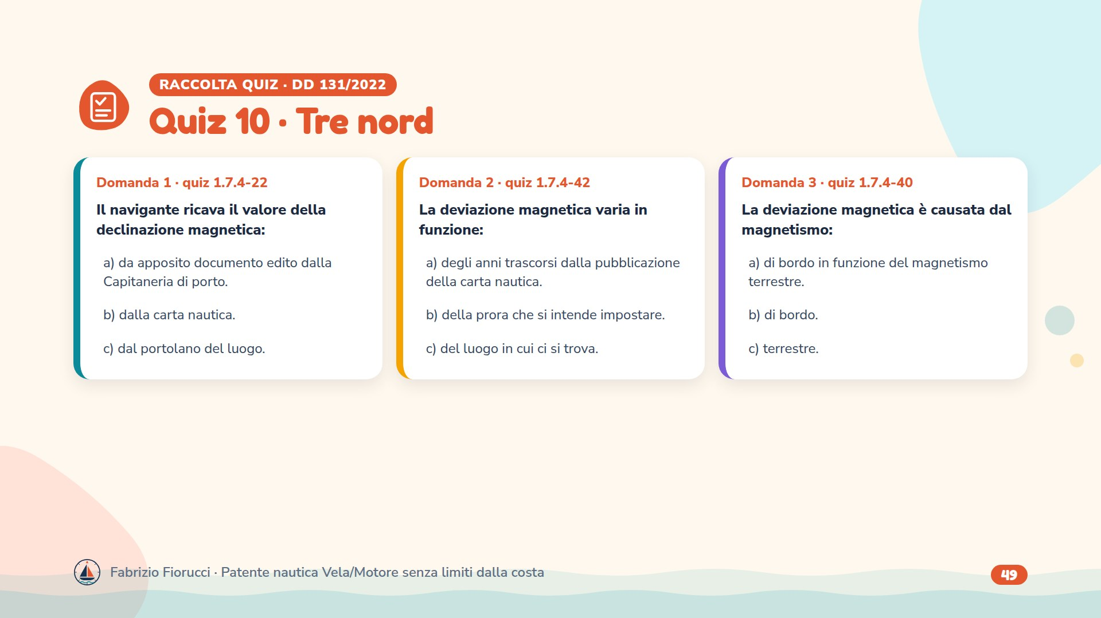
Notes:
Leggere le domande, lasciare un minuto per rispondere, poi passare alla slide con le risposte esatte.

Slide 50
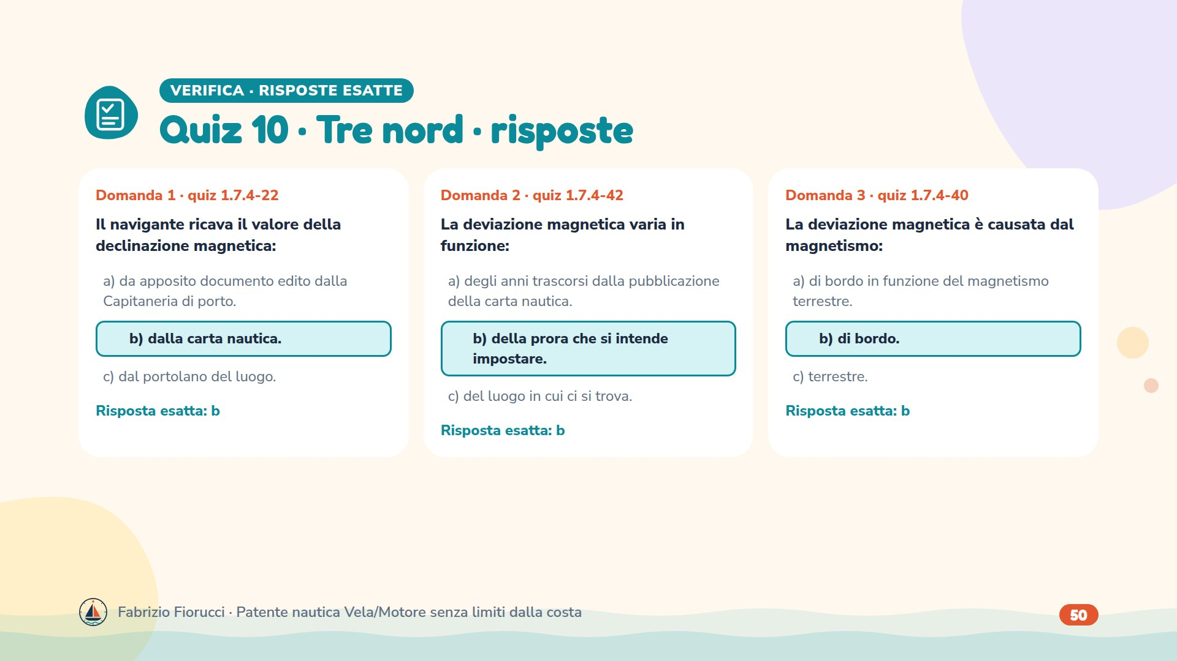
Notes:
Risposte: 1.7.4-22 → b) dalla carta nautica.; 1.7.4-42 → b) della prora che si intende impostare.; 1.7.4-40 → b) di bordo.

Slide 51

Notes:
Leggere le domande, lasciare un minuto per rispondere, poi passare alla slide con le risposte esatte.

Slide 52

Notes:
Risposte: 1.7.7-1 → b) il percorso reale che la nave ha effettuato o dovrà effettuare rispetto al fondo del mare.; 1.7.7-4 → b) la direzione verso la quale la linea di chiglia della nave è orientata rispetto al nord.; 1.7.7-6 → a) sì, solo la longitudine.

Slide 53

Notes:
Leggere le domande, lasciare un minuto per rispondere, poi passare alla slide con le risposte esatte.

Slide 54

Notes:
Risposte: 1.7.7-12 → c) deviato il percorso dell'unità a causa dell'azione del vento.; 1.7.7-14 → b) deviato il percorso dell'unità a causa dell'azione della corrente.; 1.7.7-22 → b) il vento soffia verso nord (Ostro), la corrente, al contrario, va verso sud.

Slide 55

Notes:
A casa: i quiz 1.7.4 (bussola), 1.7.5 (navigazione stimata), 1.4.2 (costa) e 1.7.7 (prora e rotta).

